Slide 1
ここ土浦を。
力強く、前へ。
計画G 5班
佐藤吉矢 根岸玲空 永浦正基
中村穂希 藤田英明 三木直登 吉田蘭子
TA：西原梨沙子
Notes:
計画班5班です

Slide 2
全体構想
1
Notes:
まず初めに、全体構想についてです

Slide 3




社会情勢の変化
人口減少 少子高齢化 コスト増大 技術革新 気候変動
対応する
2
Notes:
未来へ進んでいくためには、人口減少や少子高齢化などの、社会情勢の変化に、対応していく必要があります。

Slide 4

社会情勢の変化
人口減少 少子高齢化 コスト増大 技術革新 気候変動
対応する
対応する
2
Notes:
未来へ進んでいくためには、人口減少や少子高齢化などの、社会情勢の変化に、対応していく必要があります。

Slide 5

土浦市の強み
歴史・文化 広域アクセス性 観光資源 自然環境
伸ばす
3
Notes:
課題解決・強みを伸ばす

Slide 6
力強く 、
前へ。
伸ばす
4
Notes:
豊かさを高めて力強くなり、社会変化に対応して前へ進む。これが私たちの目指す土浦市の姿です。
課題解決・強みを伸ばす

Slide 7
力強く 、
前へ。
対応する
4
Notes:
豊かさを高めて力強くなり、社会変化に対応して前へ進む。これが私たちの目指す土浦市の姿です。
課題解決・強みを伸ばす

Slide 8

ここ土浦を。
力強く、前へ。
計画G ５班
佐藤吉矢 根岸玲空 永浦正基 中村穂希
藤田英明 三木直登 吉田蘭子
TA：西原梨沙子
Stronger, Forward.
TSUCHIURA
Notes:
計画班５班です。

Slide 9
全体構想
Stronger, Forward.
TSUCHIURA
Notes:
まず初めに、全体構想についてです

Slide 10

人口減少 少子高齢化 経費増大 技術革新 気候変動
社会情勢の変化
Notes:
未来へ進んでいくためには、人口減少や少子高齢化などの、社会情勢の変化に対応して、乗りこなしていく必要があります。

Slide 11

人口減少 少子高齢化 経費増大 技術革新 気候変動
社会情勢の変化
対応する

Slide 12
歴史・文化 広域アクセス性 観光資源 自然環境
土浦市の強み
Notes:
しかし、社会変化を乗りこなすだけではなく、広域アクセス性や文化・観光資源など、土浦市の強みを伸ばしていくことも、とても重要です。

Slide 13
歴史・文化 広域アクセス性 観光資源 自然環境
土浦市の強み
Notes:
しかし、社会変化を乗りこなすだけではなく、広域アクセス性や文化・観光資源など、土浦市の強みを伸ばしていくことも、とても重要です。

Slide 14
歴史 ？？？ ？？？ ？？？ ？？？
土浦市の強み
伸ばす

Slide 15
土浦市の強み
社会情勢の変化
力強く、
前へ。
Notes:
土浦市の強みを伸ばして、力強く、社会情勢の変化を乗りこなして、前へ、これが私たちの目指す、土浦市の姿です。

Slide 16
施策の提案
5
Notes:
ここからは、このような土浦市の姿を描くための施策を提案します。

Slide 17
土浦市の強み
新工業団地
伸ばす
6
Notes:
まず初めに、土浦市の強みを伸ばしていくことに着目し、新工業団地施策を提案します。

Slide 18
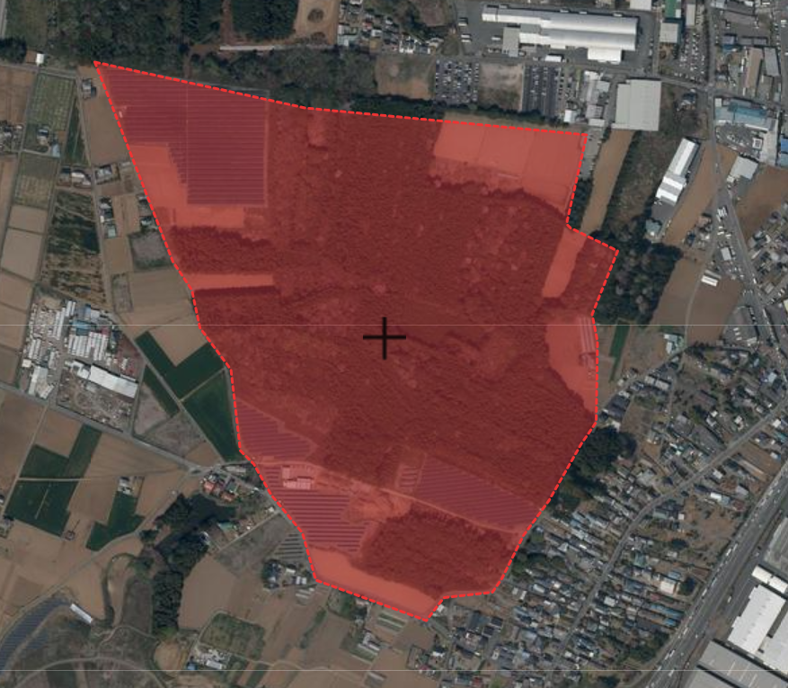
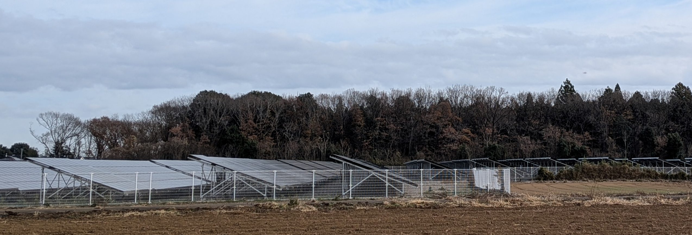
土浦北IC付近に新工業団地
新工業団地
現状では
ソーラーパネル、森林、
未耕作地が広がっている
候補地
開発面積 約40.42ha
分譲可能面積 28.3ha
出典：地理院地図（写真）を加工して作成
7
Notes:
ソーラーパネルや森林、未耕作地などが広がっている土浦北インターチェンジ付近に新しい工業団地の整備を提案します。

Slide 19
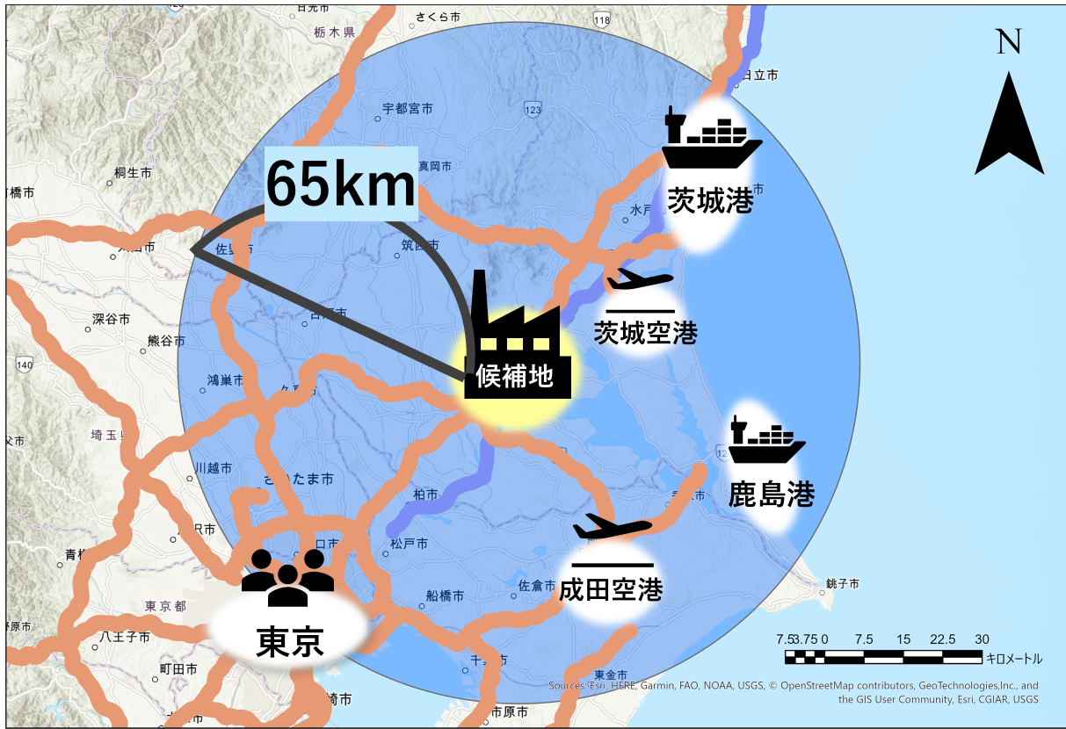
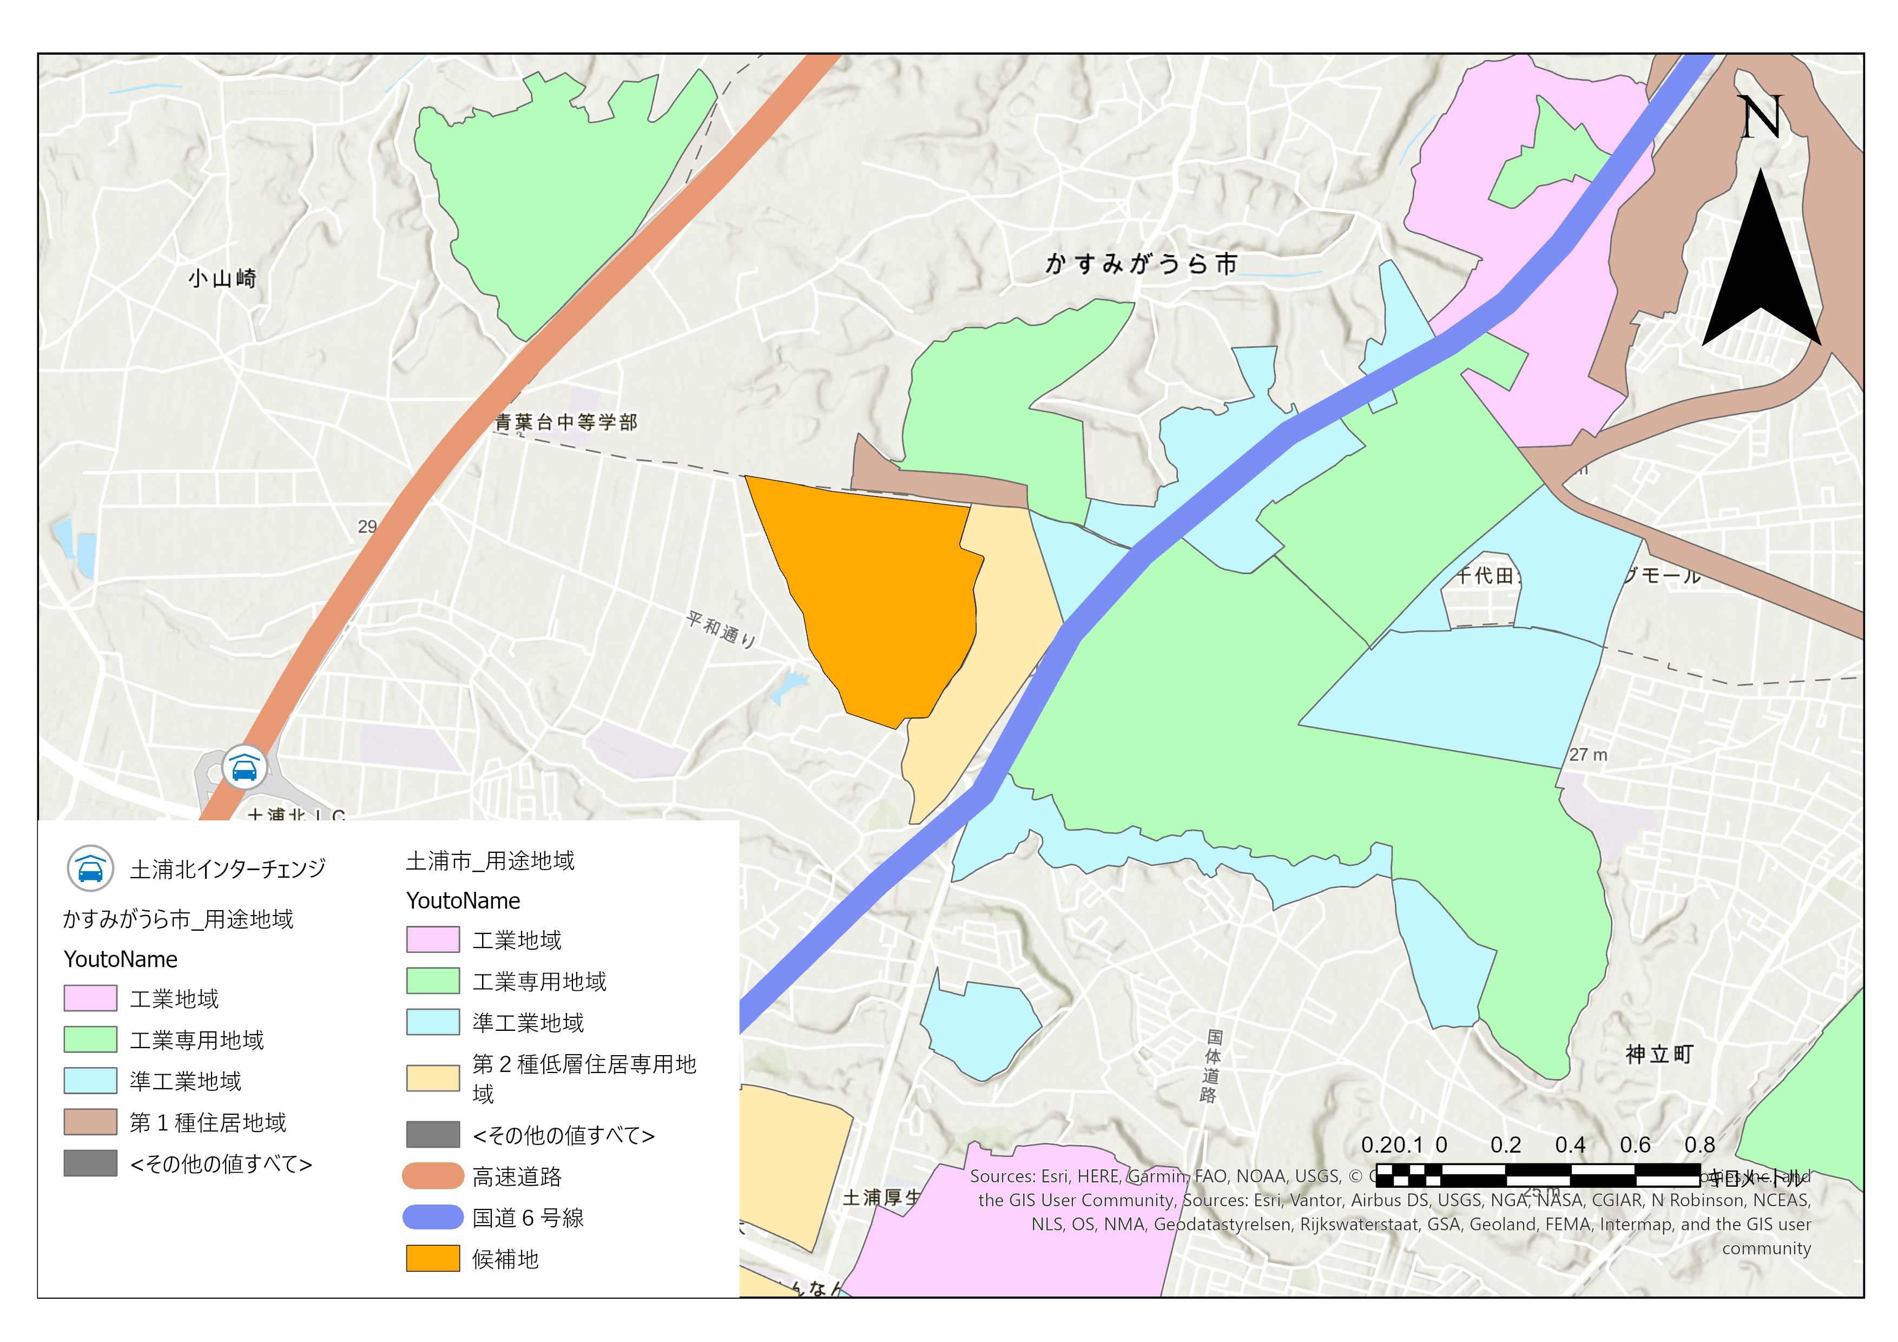
新工業団地のポテンシャル
交通利便性◎
新工業団地
・常磐自動車道
国道6号線
などへのアクセスが良い
・空港や港
都心まで65km圏内
出典：ArcGISより作成
地価が安い
想定される業種：物流業、製造業(プラスチック、食品、電子機器)
現状はソーラーパネル、森林、未耕作地が広がっている
茨城県：20,900円/㎡
埼玉県 67,900 円/㎡
千葉県 58,000 円/㎡
8
税収入(固定資産税等)の増加、工業の集積
Notes:
提案する工業団地のポテンシャルとしては、交通利便性が高いことや、都心や圏央道沿いの他県と比較して地価が安価であることが挙げられます。
ほか、近隣に工業団地が多く集積しており、自治体のリスク管理や、企業の生産・物流の効率化が図られるという

Slide 20
土浦市と立地企業へのヒアリング
企業の立地理由
新工業団地
メリット
交通利便性(交通IC・鉄道)
人材確保(通学圏の広さ)
（令和4年〜7年実績）
土浦市
メリット
地価の安さ・交通利便性・人材確保
現状と課題
製造業からの問い合わせが最多、
次いで、運輸・製造業
既存の工業団地は完売状態
9
Notes:
土浦市と企業に対してヒアリングを行ったところ、
企業からは、交通利便性や人材確保、土浦市からは、地価の安さがメリットとして挙げられました。
しかし、既存の工業団地は完売状態であり、用地の不足が課題となっています。
土浦市に立地する企業と、土浦市に対してヒアリングを行いました。
土浦市に立地するメリットとして、
立地企業からは、交通利便性や人材確保などについて挙げられたほか、
土浦市からは、地価の安さに加え、立地企業と同じく交通利便性や人材確保との回答が得られました。
さらに土浦市からは、現状と課題として、
産業用地に関して製造業からの問い合わせが最も多く、
ついで運輸・卸売業が多くなっています。
また、既存の工業団地は完売状態であり、企業に紹介できる土地がないことが課題となっています。

Slide 21
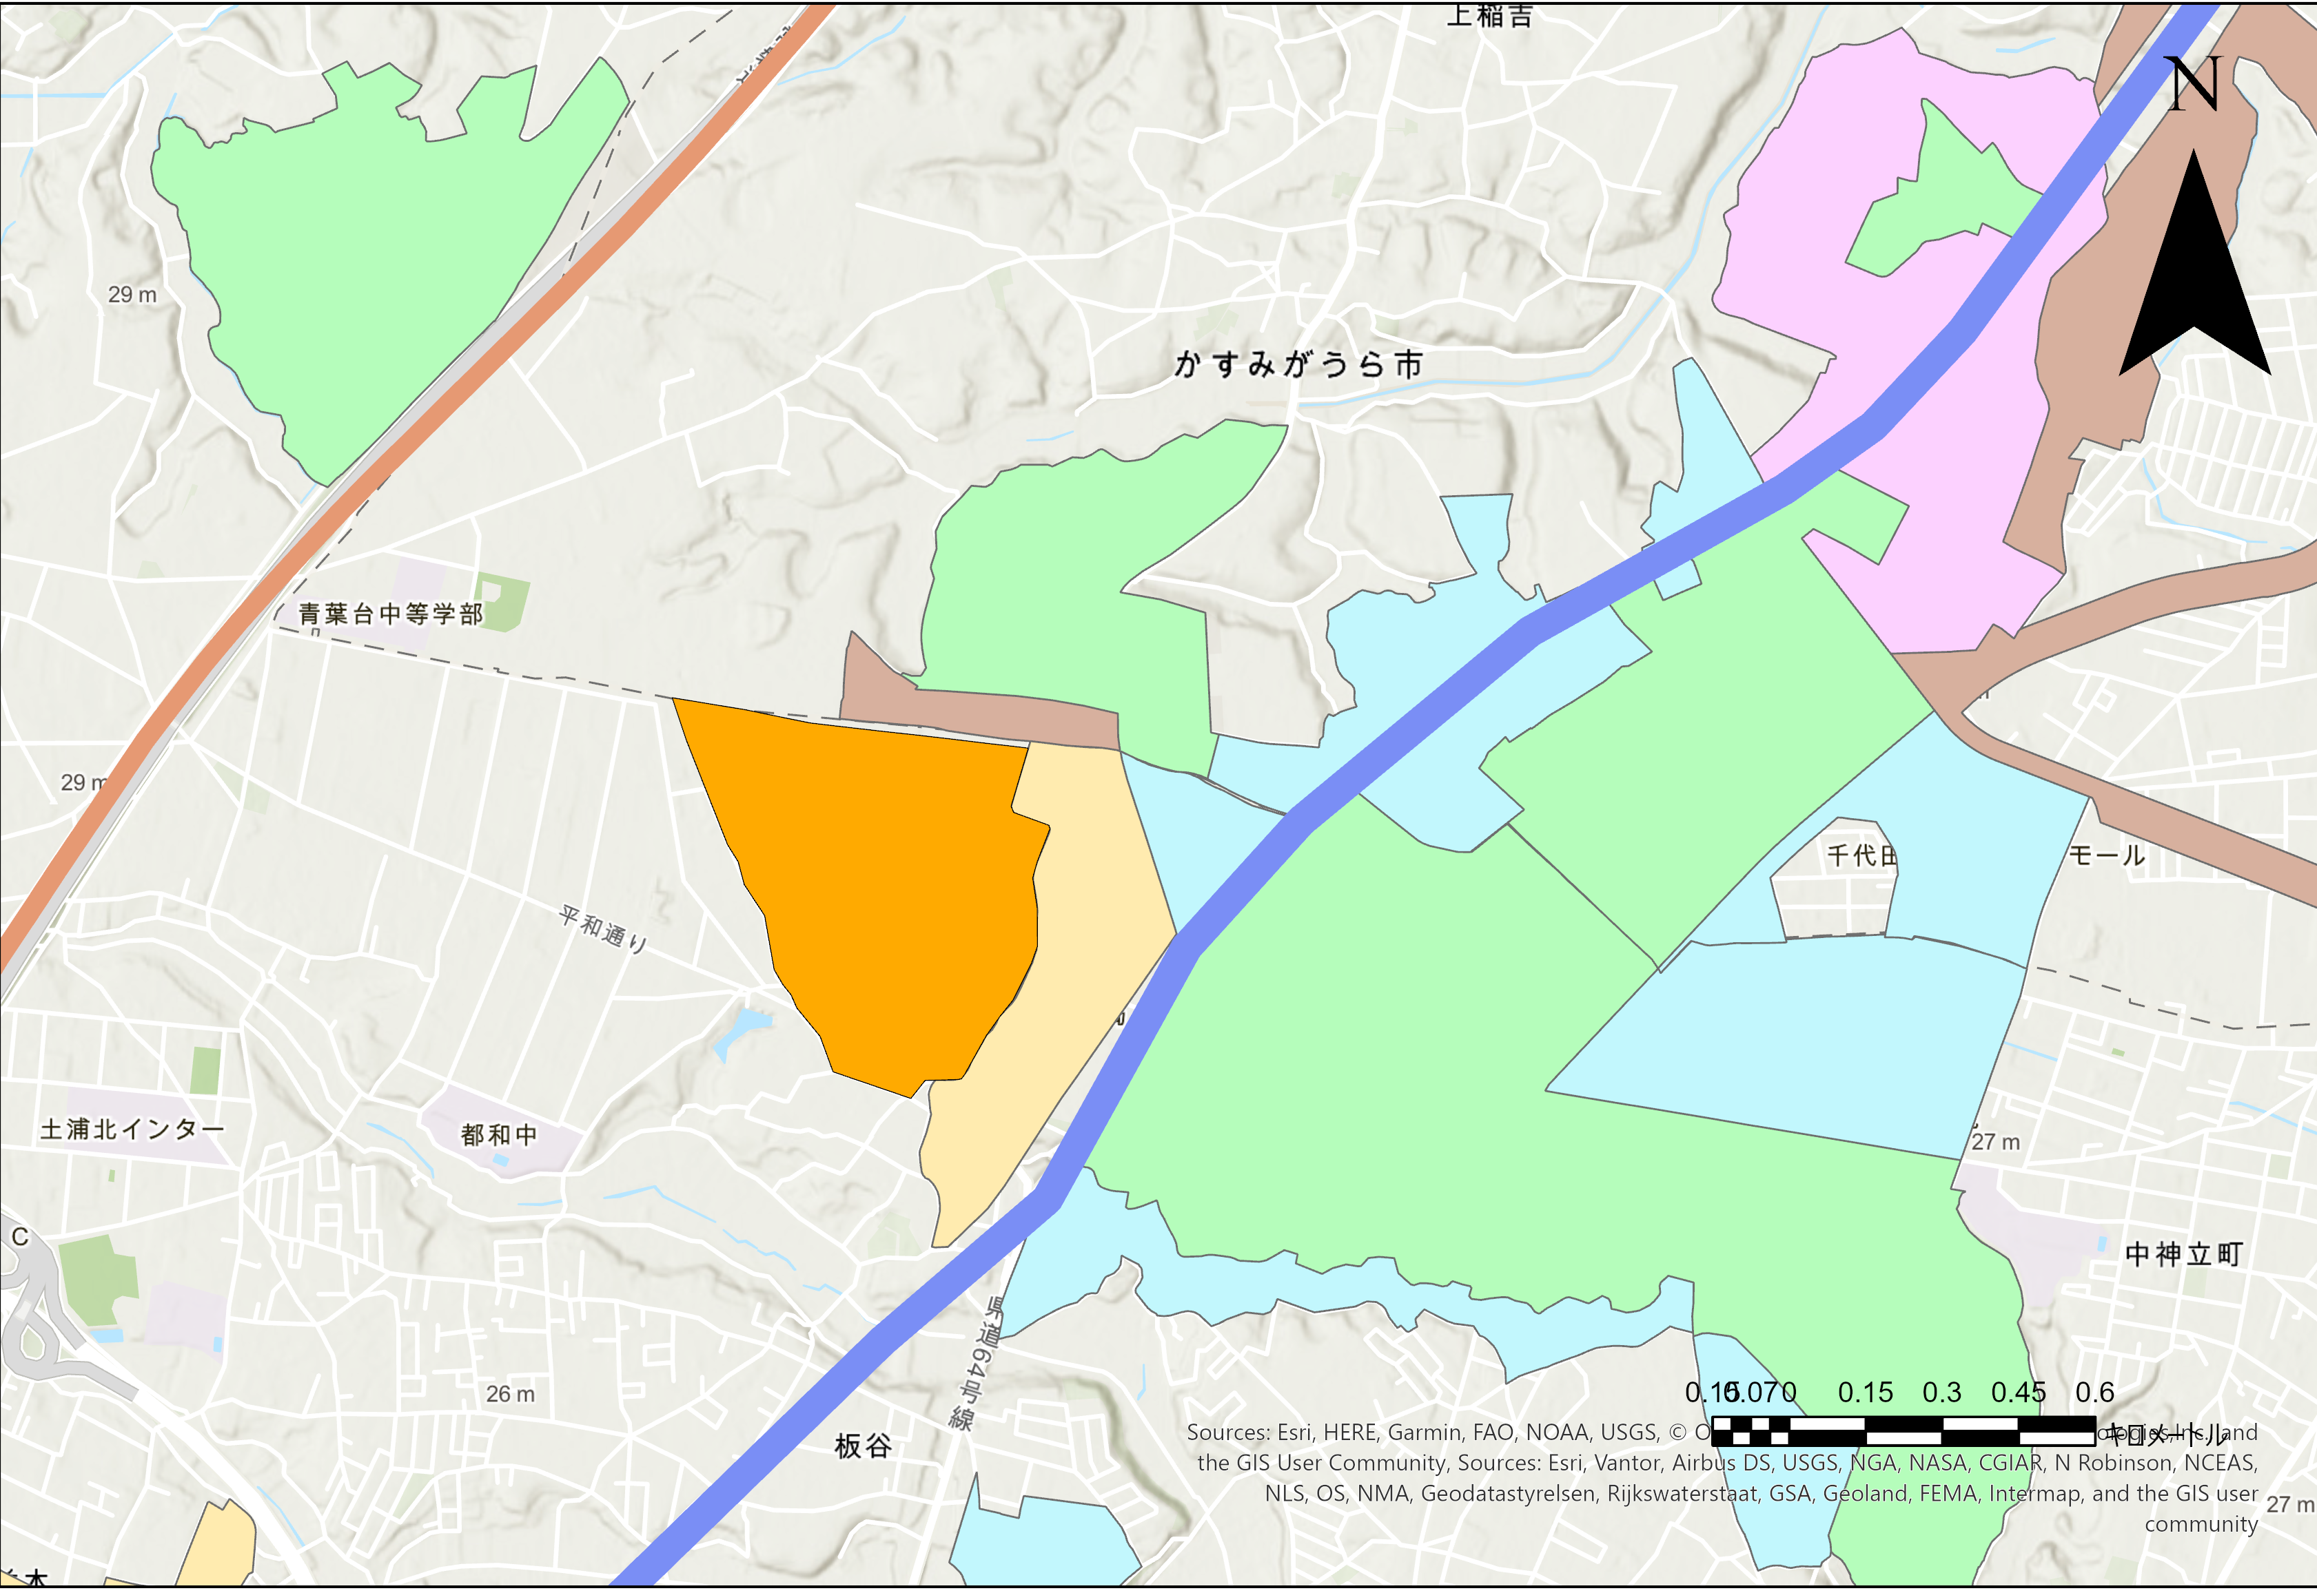
かすみがうら市との連携
かすみがうら市との連携
・工業地域
・新産業導入拠点
新工業団地
リスク管理
生産・物流の効率化
ヒアリングより…
かすみがうら市
新産業拠点
・製造業
・情報通信業
学術研究専門技術 サービス業
などを想定
10
出典：ArcGISより作成
Notes:
さらに、かすみがうら市では候補地に隣接して工業地域が広がっており、新産業導入拠点として設定されています。
ここに工場が集積することで、自治体のリスク管理や、企業の生産・物流の効率化が図られるメリットもあります。
さらに、土浦市に隣接するかすみがうら市では、候補地に接続する形で工業地域が広がっています。
また、かすみがうら市のマスタープランにある将来都市構造図では、候補地の近隣に新産業導入拠点を設けており、周辺に今後も工場を誘致しようとしています。
このように、提案する立地ではかすみがうら市の土地利用とも連携した、自治体をまたいだ地域形成が可能です。
さらに、工場が集積することで、自治体のリスク管理や、企業の生産・物流の効率化が図られるというメリットもあります。
かすみがうら市へ行ったヒアリングでは、製造業などの誘致を想定しているとの回答が得られました。

Slide 22
ヒアリングより…
企業誘致の方向性
  ・大消費地 (東京圏)への近さ
  ・交通利便性
  ・土浦市への問い合わせ状況
  製造業
  物流
新工業団地
企業向けの支援
ｚｚ
メリット
企業
→土地の「利用法」
を選べる
自治体
→投資の回収確実性
を高める
  工業団地リース制度
  期間：50年
  月額賃料例：約154円/1㎡
  長期割賦支払制度
  分割支払期間：
  20年、25年、30年の選択制
11
Notes:
誘致する業種は交通利便性や需要から判断し、製造業・物流系を想定します。
企業への支援として、土地を借りて操業する「工業団地リース制度」 と、土地代金を分割する「長期割賦（かっぷ）支払制度」の導入を提案します。
起業はキャッシュフローや経営方針に合わせて柔軟な土地利用ができるほか、自治体は投資の回収確実性を高められます。

Slide 23
費用
  総事業費 ： 約 180 億円
新工業団地
税収
  固定資産税 ： 約5,666万円/年
雇用創出数
製造業 ： 約1,300人
物流施設 ： 約 500 人
費用便益評価 : 1.81
12
Notes:
最後に費用・効果です。総事業費は約180憶円。固定資産税収が約5700万円。雇用創出数は製造業では約1300人、物流施設では約500人。費用便益評価では、1.81と想定されます。

Slide 24


人口減少
土浦の強み
少子高齢化
広域
アクセス性
コスト増大
人材資源
技術革新
伸ばす
気候変動
対応する
13
Notes:
「新工業団地」施策により、広域アクセス性や人材資源といった強みを伸ばし、
コスト増大という社会変化に対応していきます。

Slide 25
社会情勢の変化
公共施設
広域連携
対応する
14
Notes:
つぎに、社会変化への対応に着目し、公共施設の広域連携施策を提案します。

Slide 26
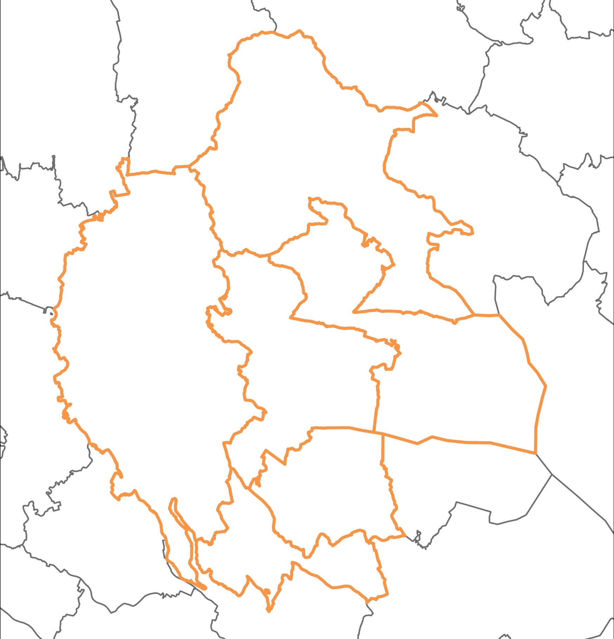
施設保有からアクセス品質への価値転換
石岡
公共施設
広域連携
つくば
かすみがうら
土浦
牛久
阿見
各市町の公共施設を最大限効活用
15
Notes:
この施策においては、土浦市と隣接する5つの市と町による連携を目指し、公共施設をより効率的に活用することを目指します。

Slide 27
各市町へのヒアリング
Q1 行政界を超えた公共施設の機能分担・統廃合策に
参加する余地はあるか？
公共施設
広域連携
かすみがうら市
牛久市
石岡市
既にソフト面での広域
連携を実施しており、
協議の余地はある
可能性は大いにある
考えられる
つくば市
土浦市
阿見町
市民ニーズに応じて広域連携策を
検討の余地はある
協議に参加することは差し支えない
検討の余地はある
全ての市町が
広域連携に前向きな姿勢
16
Notes:
その結果、すべての市町が、広域連携に前向きな姿勢であることが分かりました。

Slide 28
各市町へのヒアリング
Q2 どのような障壁によって
参加を見送る可能性があるか？
公共施設
広域連携
かすみがうら市
牛久市
石岡市
政策効果が低い場合他の広域連携を
実施している場合
費用対効果
自治体間の財政割合
住民の理解やニーズ
財政や住民ニーズ
施設運営など
つくば市
土浦市
阿見町
住民との
合意形成におけるハードル
自治体ごとの
施設の役割の相違
町民の利益の有無
近隣自治体との
合意形成の難しさ
→財政課題の解決と住民の利益
17
Notes:
多くの自治体から、財政面での課題や、住民の利益になるかどうかがあげられました。本施策では、これらに重点を置いて検討を行います。

Slide 29



段階的な広域連携の必要性
フェーズ１
（短期）
フェーズ2
（中期）
フェーズ3
（長期）
公共施設
広域連携
距離抵抗
利用頻度
小
大
美術館、図書館
スポーツ施設
公民館
小中学校
斎場
給食センター
18

Slide 30

段階的な広域連携の必要性
フェーズ１
（短期）
フェーズ2
（中期）
フェーズ3
（長期）
公共施設
広域連携
距離抵抗
利用頻度
小
大
美術館、図書館
スポーツ施設
公民館
小中学校
斎場
給食センター
18
Notes:
フェーズ1として、住民の距離抵抗や利用頻度が少なく、財政的恩恵が大きいと考えられる斎場・給食センターの広域化を行います。

Slide 31
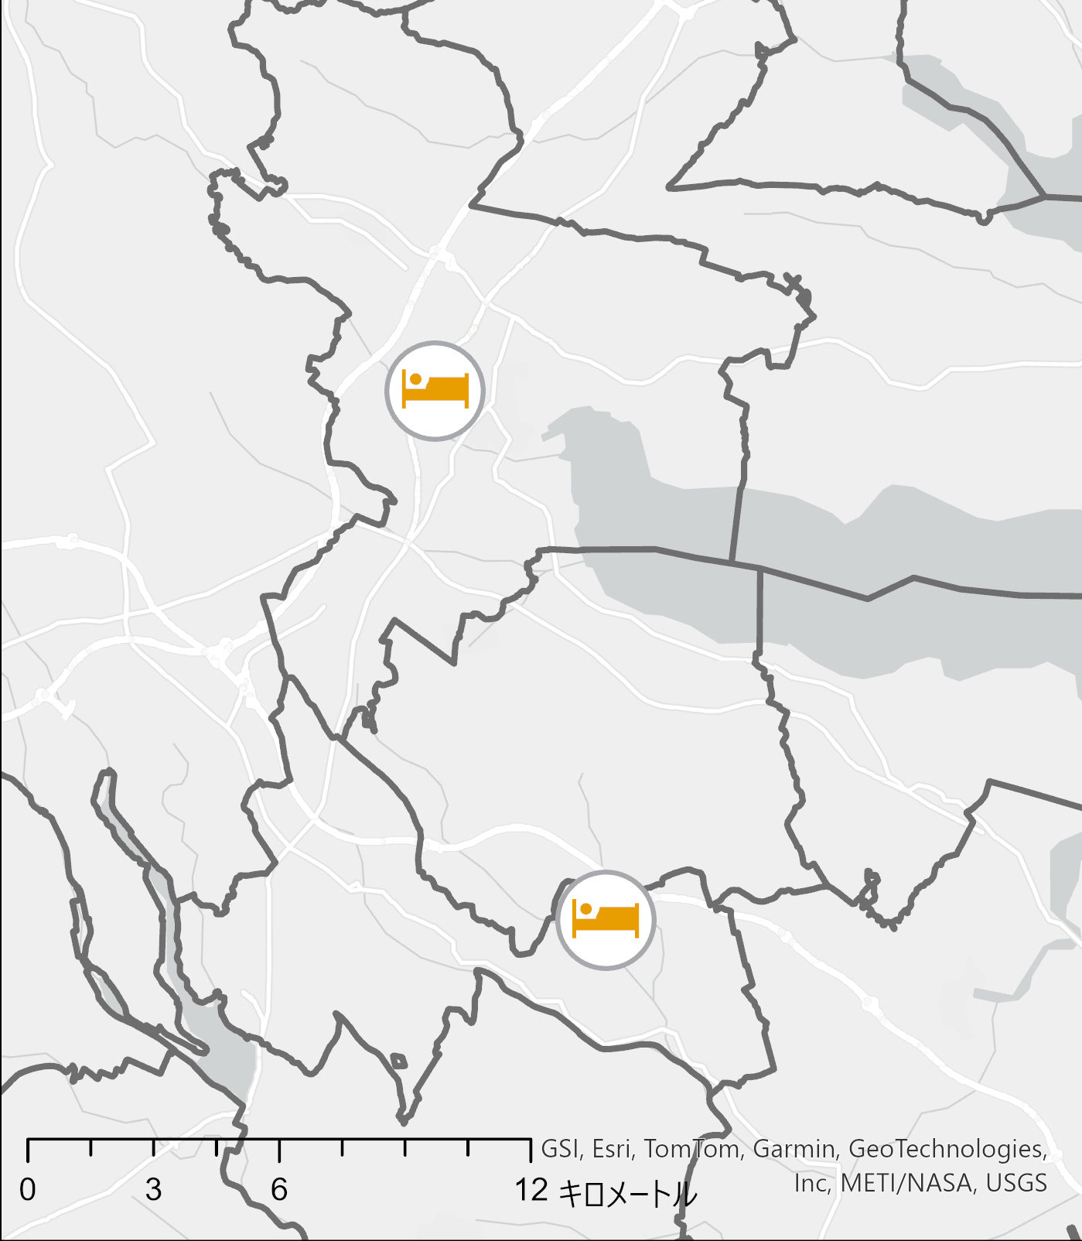
施策1 斎場
土浦市、牛久市、阿見町
現状
公共施設
広域連携
土浦市営斎場
土浦市
6基
新しい（築9年）
交通利便性○
（国道6号線沿い）
うしくあみ斎場
6基
老朽化（築27年）
公共交通不便性
阿見町
牛久市
19
Notes:
うしくあみ斎場はまもなく建設から30年が経過し、大規模改修が必要となるものの、郊外部の交通不便地に立地しています。
一方、土浦市営斎場は比較的新しく、国道六号線沿いの利便性の高い立地にあります。
交通不便性について↓
https://www.city.ushiku.lg.jp/page/page001663.html
他の市町村の人の利用は市内の10倍の値段↓
https://www.city.tsuchiura.lg.jp/kurashi-tetsuzuki/shieisaijo-shieireien/shieisaijo/page000694.html

Slide 32
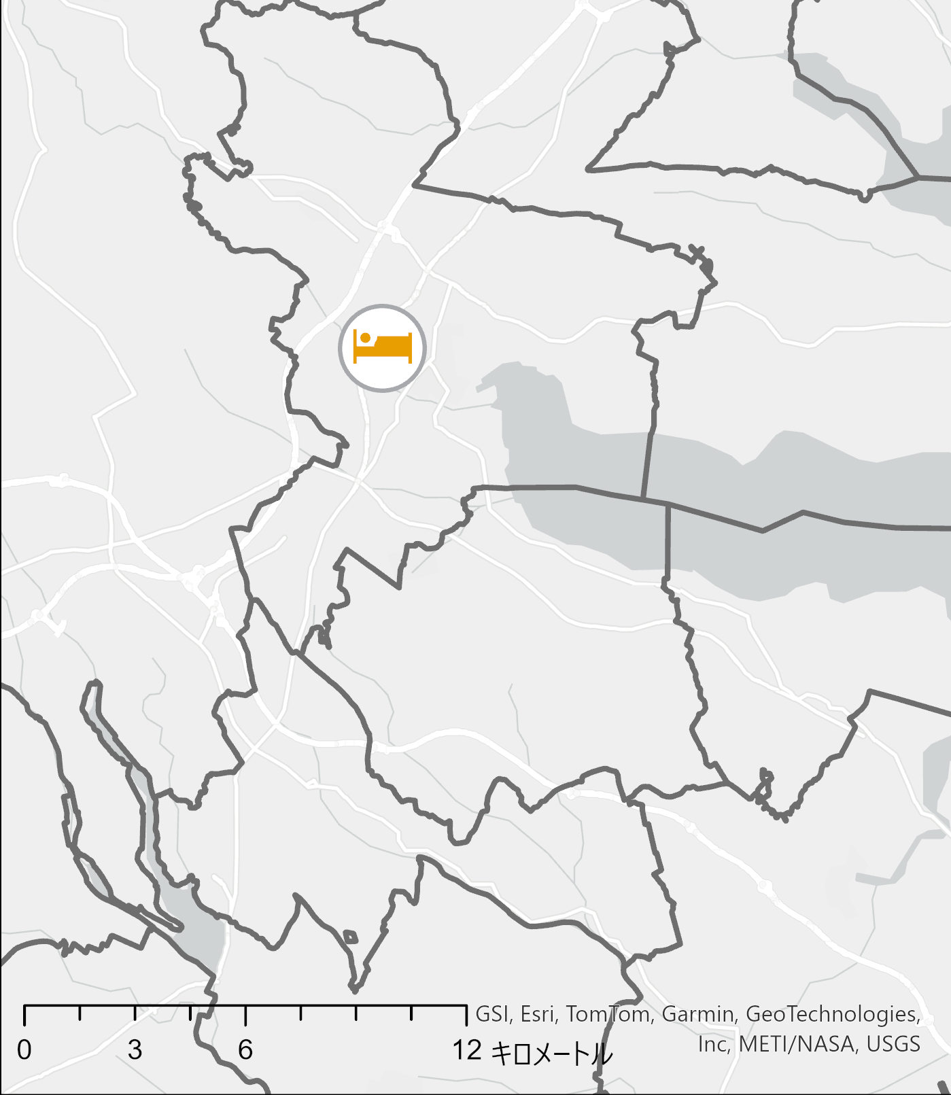
施策1 斎場
土浦市、牛久市、阿見町
施策実施
公共施設
広域連携
県南合同斎場
土浦市
6基＋6基
土浦市営斎場を増築
阿見町
牛久市
20
Notes:
そこで、現在の土浦市営斎場に6基火葬炉（かそうろ）を増築し、県南合同斎場として整備を行います。

Slide 33
施策1 斎場
土浦市、牛久市、阿見町
定量評価分析
公共施設
広域連携
土浦市営斎場
土浦市
拠出金 6,300万円
県南合同斎場
土浦市
拠出金 5,100万円
約1億円
費用削減
うしくあみ斎場
牛久市
拠出金 4,400万円
牛久市
拠出金 1.1億円
阿見町
拠出金 3,200万円
阿見町
拠出金 6,000万円
21
Notes:
統合を行うことによる効果について、3市町合計で年間1億円を上回る運営費削減を実現できます。

Slide 34
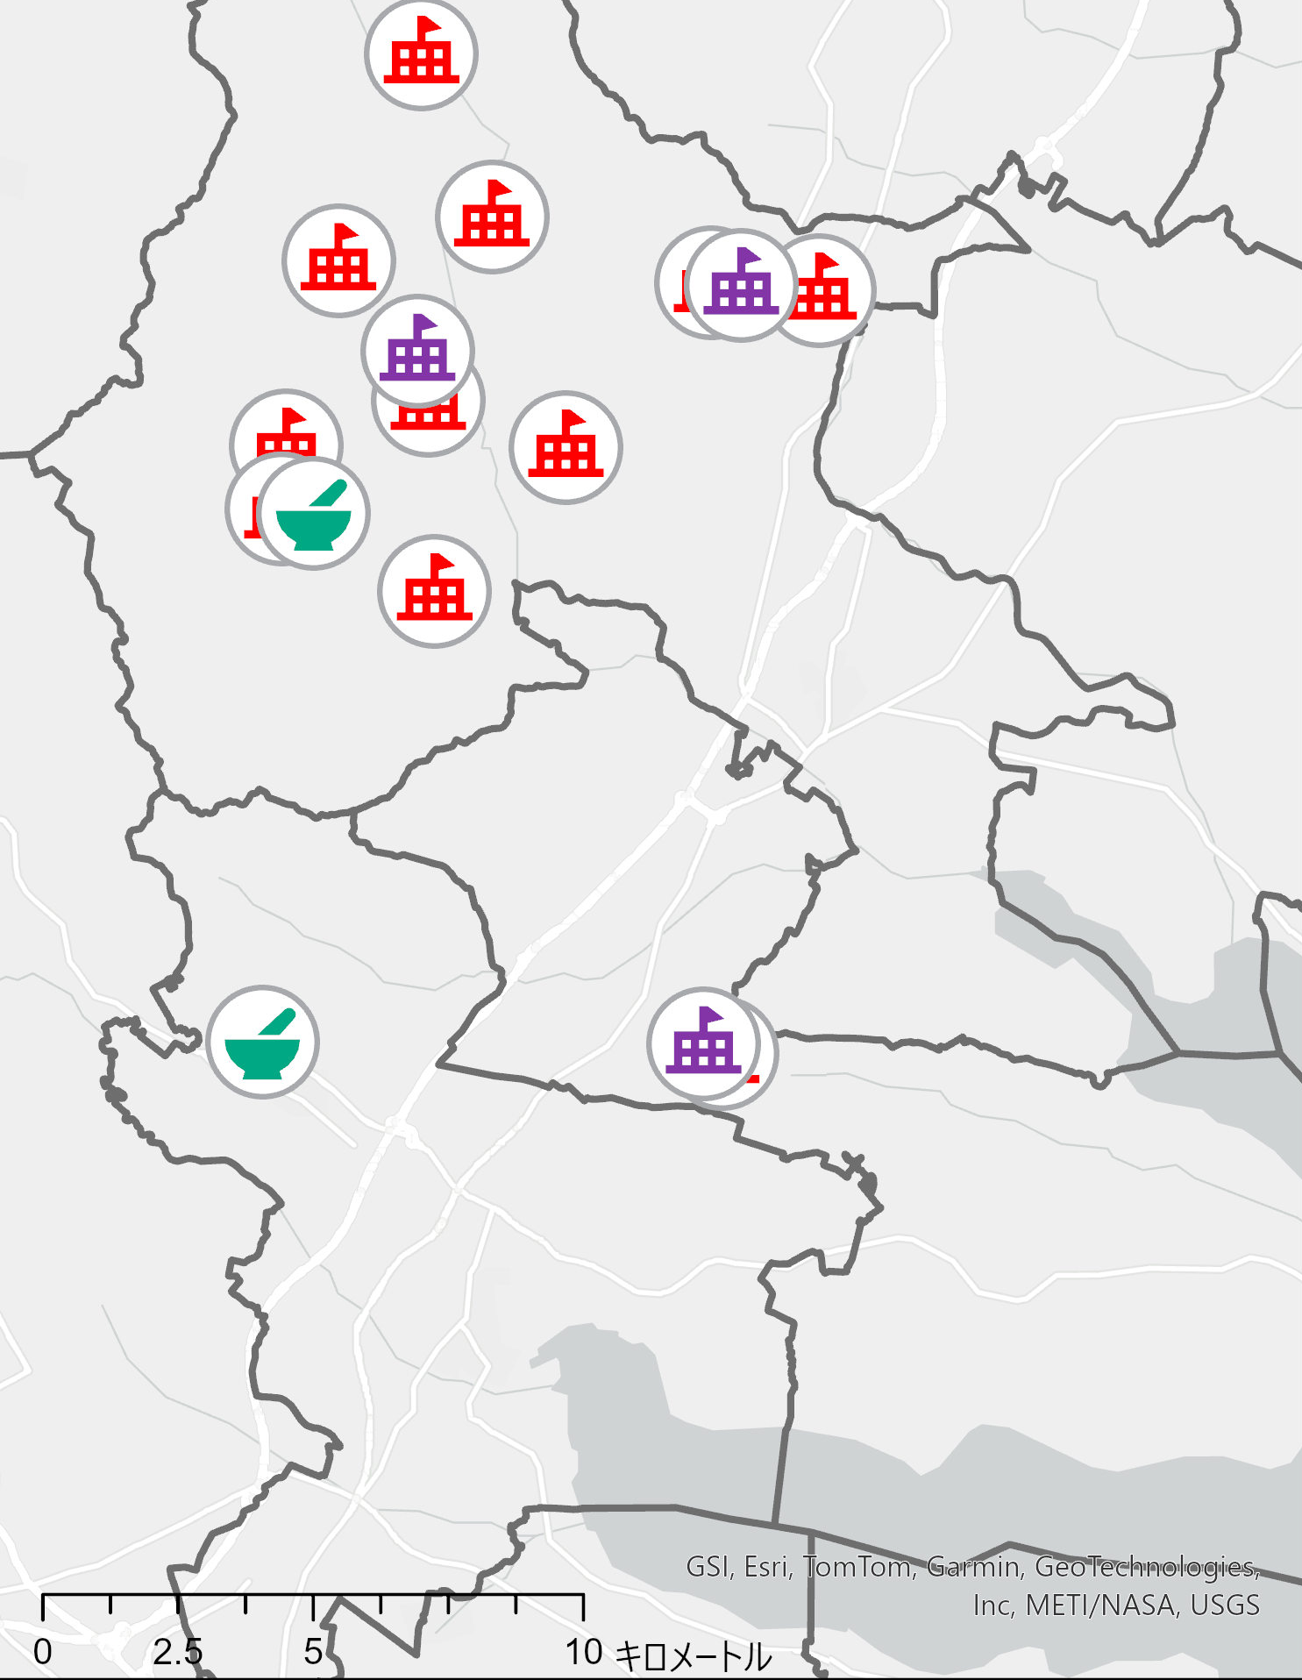
施策2 給食センター
八郷学校給食センター
土浦市、かすみがうら市、石岡市
築23年
児童数の減少
供給能力＞供給数
（3,500食） （1,700食）
現状
公共施設
広域連携
石岡市
下稲吉東小学校
老朽化（築40年以上）
土浦市立学校給食センター
土浦市
下稲吉中学校
新しい（築6年）
供給能力＞供給数（12,000食） （10,000食）
かすみがうら市
R8夏 改修工事の予定
改修中の給食提供が必要
22
Notes:
続いて、給食センターの広域利用です。
土浦市、石岡市では給食センター、かすみがうら市は自校方式によって給食を提供しています。
土浦市の給食センターでは供給能力が供給数を上回っていますが、かすみがうら市の小中学校では給食室改修工事中の給食提供が必要なほか、
石岡市の八郷（やさと）学校給食センターでは将来的な施設の老朽化や児童数の減少が見込まれ、土浦市の給食センターの余剰供給能力の活用が考えられます。

Slide 35





施策2 給食センター
土浦市、かすみがうら市、石岡市
施策実施
公共施設
広域連携
石岡市
かすみがうら市
改修工事
土浦市
①給食施設の改修工事
期間中の給食提供
小学校 約450食分
中学校 約550食分
23
Notes:
始めに、かすみがうら市の給食室改修工事が予定されている小中学校二校において、
工事を行う約1年半の間、土浦市の給食センターから給食提供を行います。

Slide 36

施策2 給食センター
土浦市、かすみがうら市、石岡市
施策実施
公共施設
広域連携
②八郷給食センター統合
石岡市
小学校 約1,150食分
中学校 約550食分
②石岡市への
給食提供
かすみがうら市
土浦市
自校方式
改修工事完了
24
Notes:
続いて、八郷学校給食センターの機能を土浦市の給食センターに統合します。

Slide 37
施策2 給食センター
土浦市、かすみがうら市、石岡市
定量評価分析
公共施設
広域連携
下稲吉中学校
下稲吉東小学校
改修期間 1年間
供給量 約550食/日
単純コスト 1,200万円
施設利用料 1,000万円
合計 2,200万円
改修期間 1年間
供給量 約450食/日
単純コスト 1,000万円
施設利用料 900万円
合計 1,900万円
かすみがうら市試算（下稲吉中のみ）
土浦市受注方式
2校合わせても
4,100万円
ケータリング
8,600万円
弁当委託
9,600万円
＞
or
25
Notes:
給食センターの広域化による効果分析です。かすみがうら市では給食室の改修工事中における給食の代替として、ケータリングまたは弁当の委託を検討していますが、本施策では費用を半額未満に収められます。

Slide 38
施策2 給食センター
土浦市、かすみがうら市、石岡市
定量評価分析
定量評価分析
公共施設
広域連携
八郷学校給食センター機能統合
材料費
調理業務委託費
水道光熱費
配送料
合計
現状
7億1,671万円
2億7,414万円
1億300万円
1億304万円
11億9,689万円
統合後
7億1,671万円
2億5,638万円
9,572万円
1億951万円
11億7,832万円
更新費の削減
運営費1,857万円/年の削減
26
Notes:
また、八郷学校給食センターの統合により、配送費用は増加するものの、効率的な給食の供給が可能となり、毎年1,800万円以上の運営費削減が見込めるほか、八郷学校給食センターの更新に必要であった費用の削減にも寄与します。

Slide 39
段階的な広域連携の必要性
フェーズ１
（短期）
フェーズ2
（中期）
フェーズ3
（長期）
公共施設
広域連携
距離抵抗
利用頻度
小
大
美術館、図書館
スポーツ施設
公民館
小中学校
斎場
給食センター
27
Notes:
これ以降の広域化は、フェーズ1の結果を踏まえたうえで、住民サービスが低下しないことを前提として計画を実施します。

Slide 40

段階的な広域連携の必要性
フェーズ１
（短期）
フェーズ2
（中期）
フェーズ3
（長期）
公共施設
広域連携
距離抵抗
利用頻度
小
大
美術館、図書館
スポーツ施設
公民館
小中学校
斎場
給食センター
27
Notes:
フェーズ2では距離抵抗が中程度の施設の広域化について検討し、

Slide 41






市民会館ホール
レジャー・文化系施設の広域化
つくば市施設と
競合
モール505
現状
稼働率
低い
公共施設
広域連携
石岡市
かすみがうら市
土浦市
水郷体育館
築42年
老朽化
つくば市
牛久市
阿見町
28
Notes:
現在の土浦市と隣接する5つの市町では、同様の機能を持った施設を各自治体に保有しており、それぞれ施設の老朽化や低稼働率の問題があります。

Slide 42
モール505
広域レジャー・文化系施設の広域化
イノベーション拠点
政策実施
公共施設
広域連携
県南広域公共施設利用圏
石岡市
かすみがうら市
土浦市
総合運動公園
ホームスタジアム化
ノバホール等
国際会議場
つくば市
牛久市
阿見町
29
Notes:
そこで、各自治体に最低限の施設を残しつつ、大型の施設については1つの自治体に集約、高機能化をします。

Slide 43
段階的な広域連携の必要性
フェーズ１
（短期）
フェーズ2
（中期）
フェーズ3
（長期）
公共施設
広域連携
距離抵抗
利用頻度
小
大
美術館、図書館
スポーツ施設
公民館
小中学校
斎場
給食センター
30

Slide 44

段階的な広域連携の必要性
フェーズ１
（短期）
フェーズ2
（中期）
フェーズ3
（長期）
公共施設
広域連携
距離抵抗
利用頻度
小
大
美術館、図書館
スポーツ施設
公民館
小中学校
斎場
給食センター
27
Notes:
フェーズ3では、日常的に利用する距離抵抗の特に大きい、学校や公民館等の広域化や集約を行います。

Slide 45
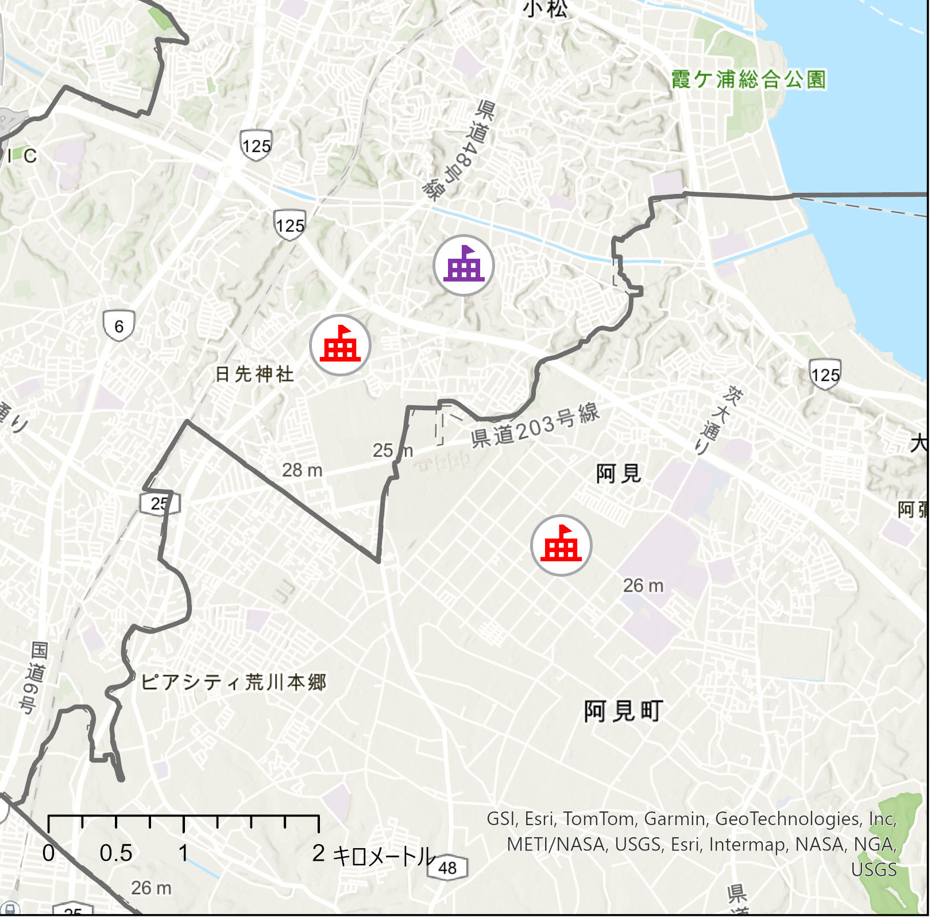
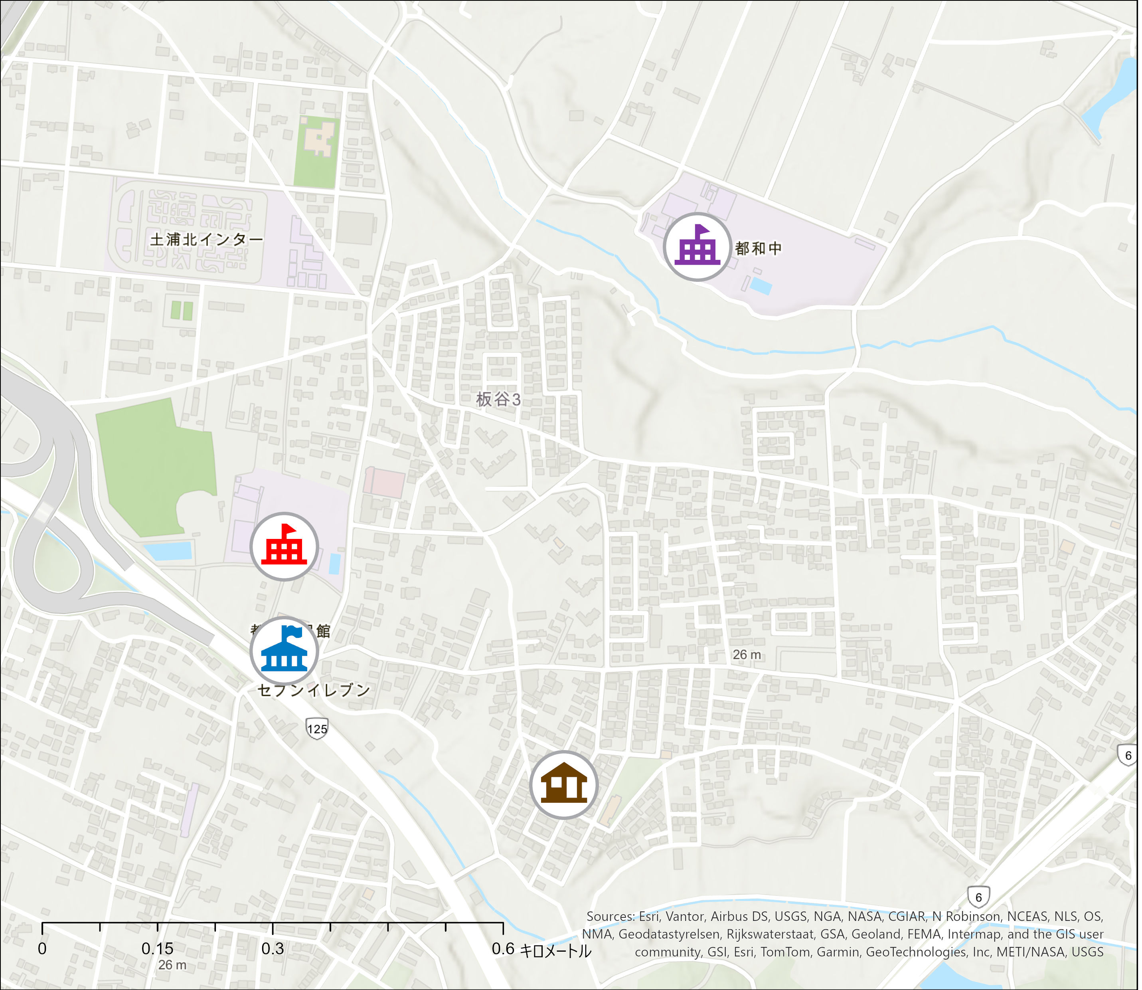
コミュニティ・学校施設の広域化
公共施設
広域連携
都和中学校
土浦第六中学校
右籾小学校
都和小学校
阿見第二小学校
都和公民館
都和児童館
31
Notes:
土浦市内においては、都和地区や右籾（みぎもみ）地区において、義務教育学校の設置を検討します。

Slide 46
人口減少
少子高齢化
コスト増大
技術革新
気候変動
対応する
28
Notes:
公共施設の広域連携施策により、人口減少や少子高齢化、コスト増大という社会変化に対応していきます。

Slide 47
社会情勢の変化
DX推進
対応する
14
Notes:
つぎに、社会変化への対応に着目し、公共施設の広域連携施策を提案します。

Slide 48
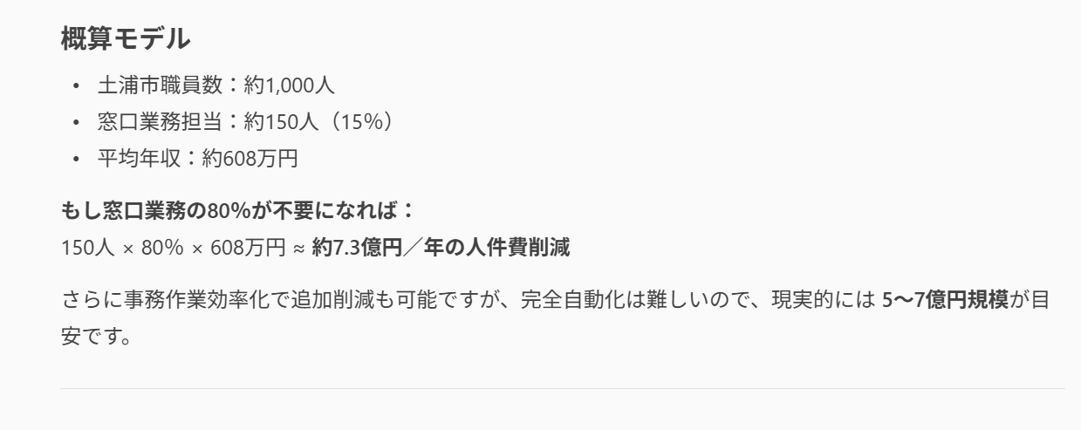
オンラインサービスを１つのアプリに統一
窓口業務のオンライン化をさらに促進
→市民の利便性向上・市の費用削減
つちまるキッズ
（子育て支援アプリ）
ポケットつちうら
~都市をまるごとWebサイトへ~
市役所：各種窓口業務
病院：予約、オンライン診療
保育施設：一時預かり予約、入園申し込み
学校：欠席連絡、給食費支払い
ゴミ：粗大ごみ予約
防災：ハザードマップ、被害状況通報
イベント：告知、イベント申請
AIチャット：相談、オンライン窓口
行政手続き
子育て支援
ハザードマップ
ゴミ出しサポート
地域ポイント
公共施設予約
学校欠席連絡 etc.
ホームページ
（粗大ごみ予約など）
公式LINE
（チャットボット）
DX
サービスの点在
推進
セキュリティ：行政サービスなどプライバシー保護が求められる項目のみマイナンバーカードの承認を挟むなどの機能を付ける。
マイナポータル
（行政手続き）
公共施設予約・
案内システム
いばらき電子申請・
届出サービス
佐賀市に
ヒアリング
株式会社オプティム
自治体公式スーパーアプリ：利用者は市民の1/3
30
都市の機能を集約
公式LINE（チャットボット）
各種オンライン申請
公共施設の予約
オンライン診療
マイナ保険証
一時預かり予約
粗大ごみ予約
ゴミ出しカレンダー
学校への連絡や支払い
避難所受付
ハザードマップ
情報発信
地域ポイント
つちまるキッズ（子育て支援アプリ）
マイナポータル（行政手続き）
公共施設予約・案内システム
いばらき電子申請・届出サービス
ホームページ（粗大ごみ予約など）
Notes:
市民の利便性向上や行政の義務的経費削減のために、オンライン化した都市の機能をすべて集約したWebサイトの導入を提案します。
現在土浦市で提供されているオンラインサービスはそれぞれ違うプラットフォーム上に存在し、市民はそれらに個別にアクセスする必要があります。
株式会社オプティムが提供する、自治体公式スーパーアプリを導入している佐賀市では、アプリ利用者は市民の1/3にとどまっています。これを受け、本提案ではアプリダウンロードの障壁が無いWebサイトをプラットフォームとして採用します。

Slide 49
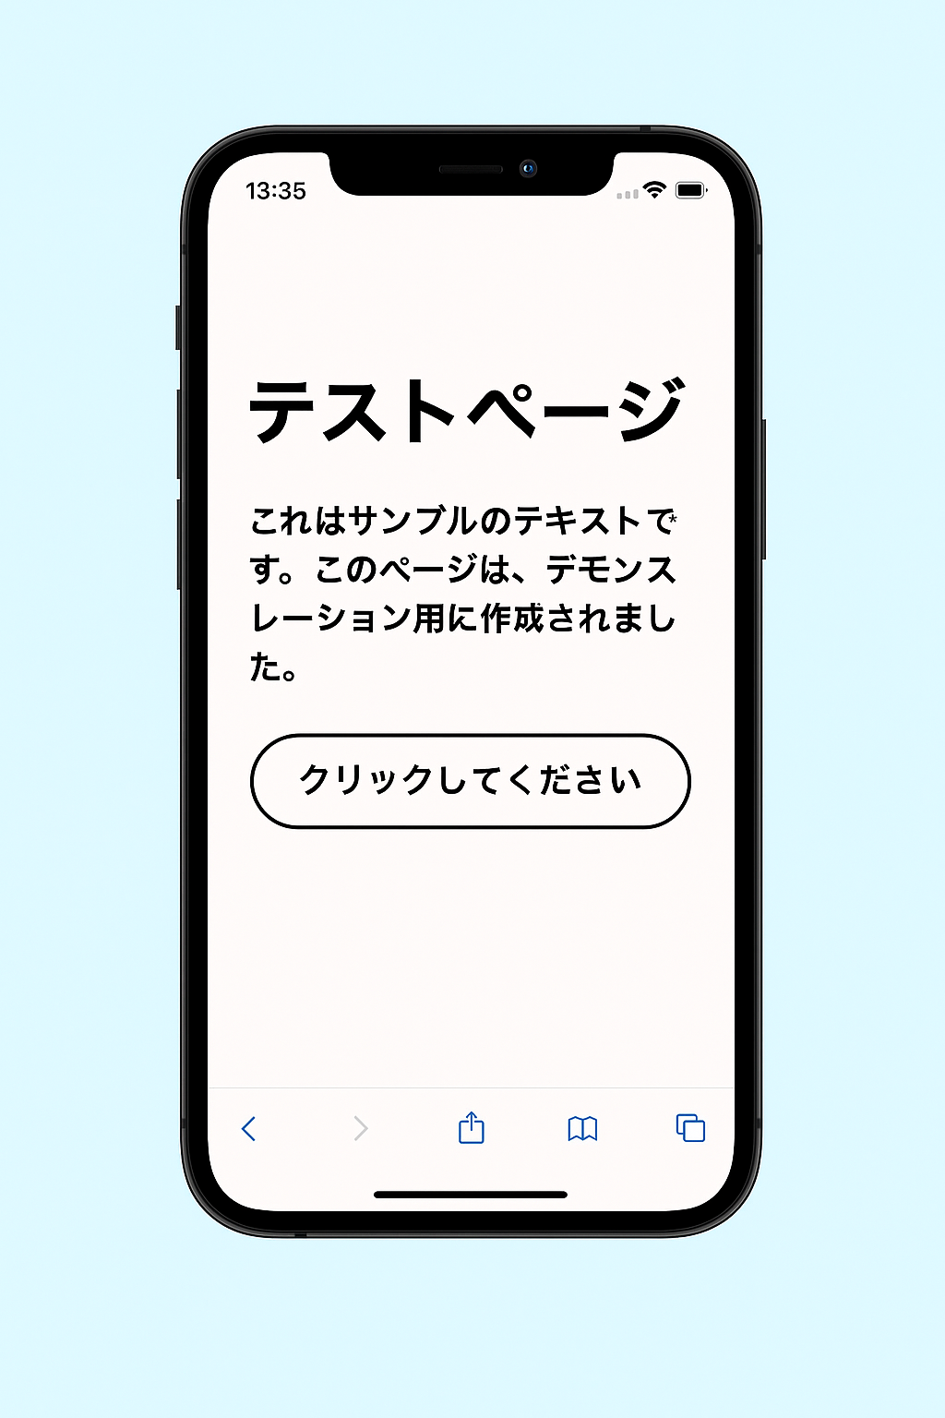
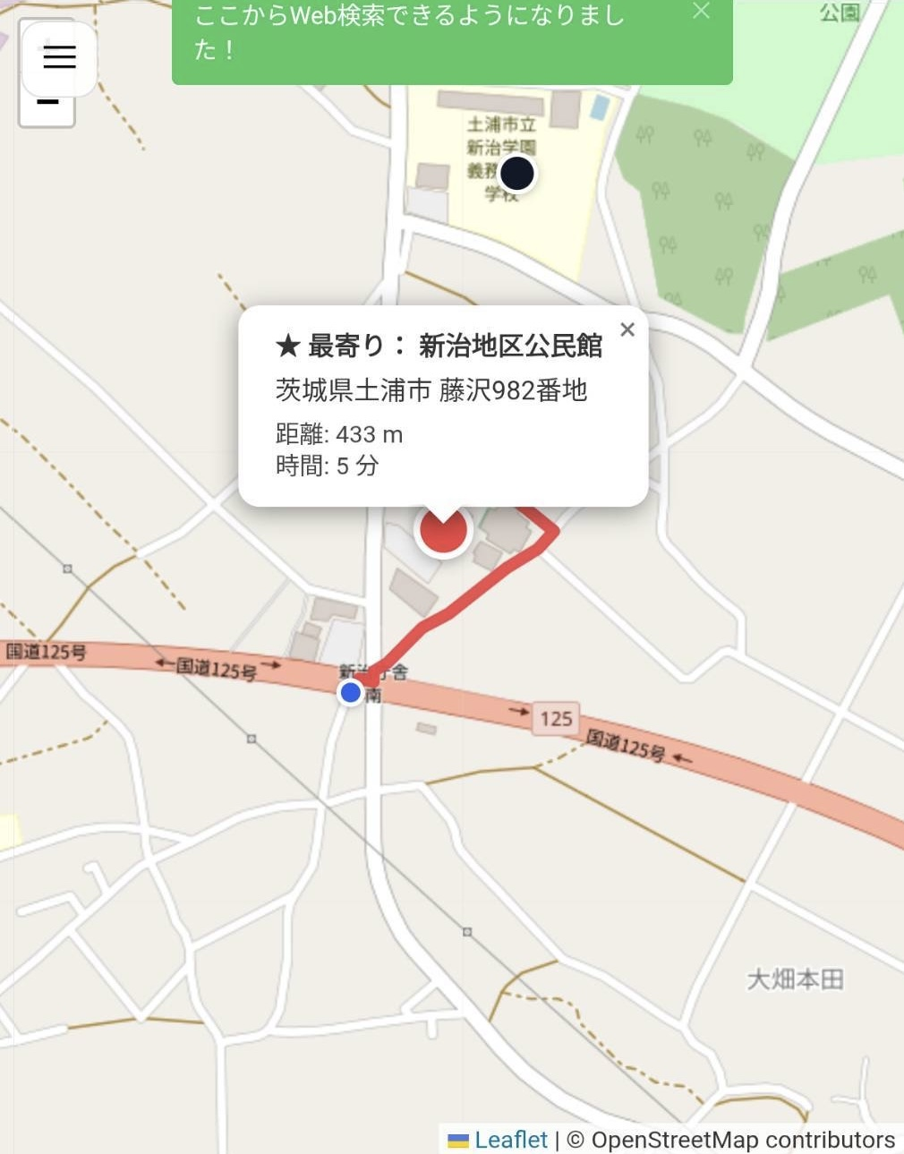
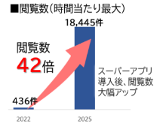
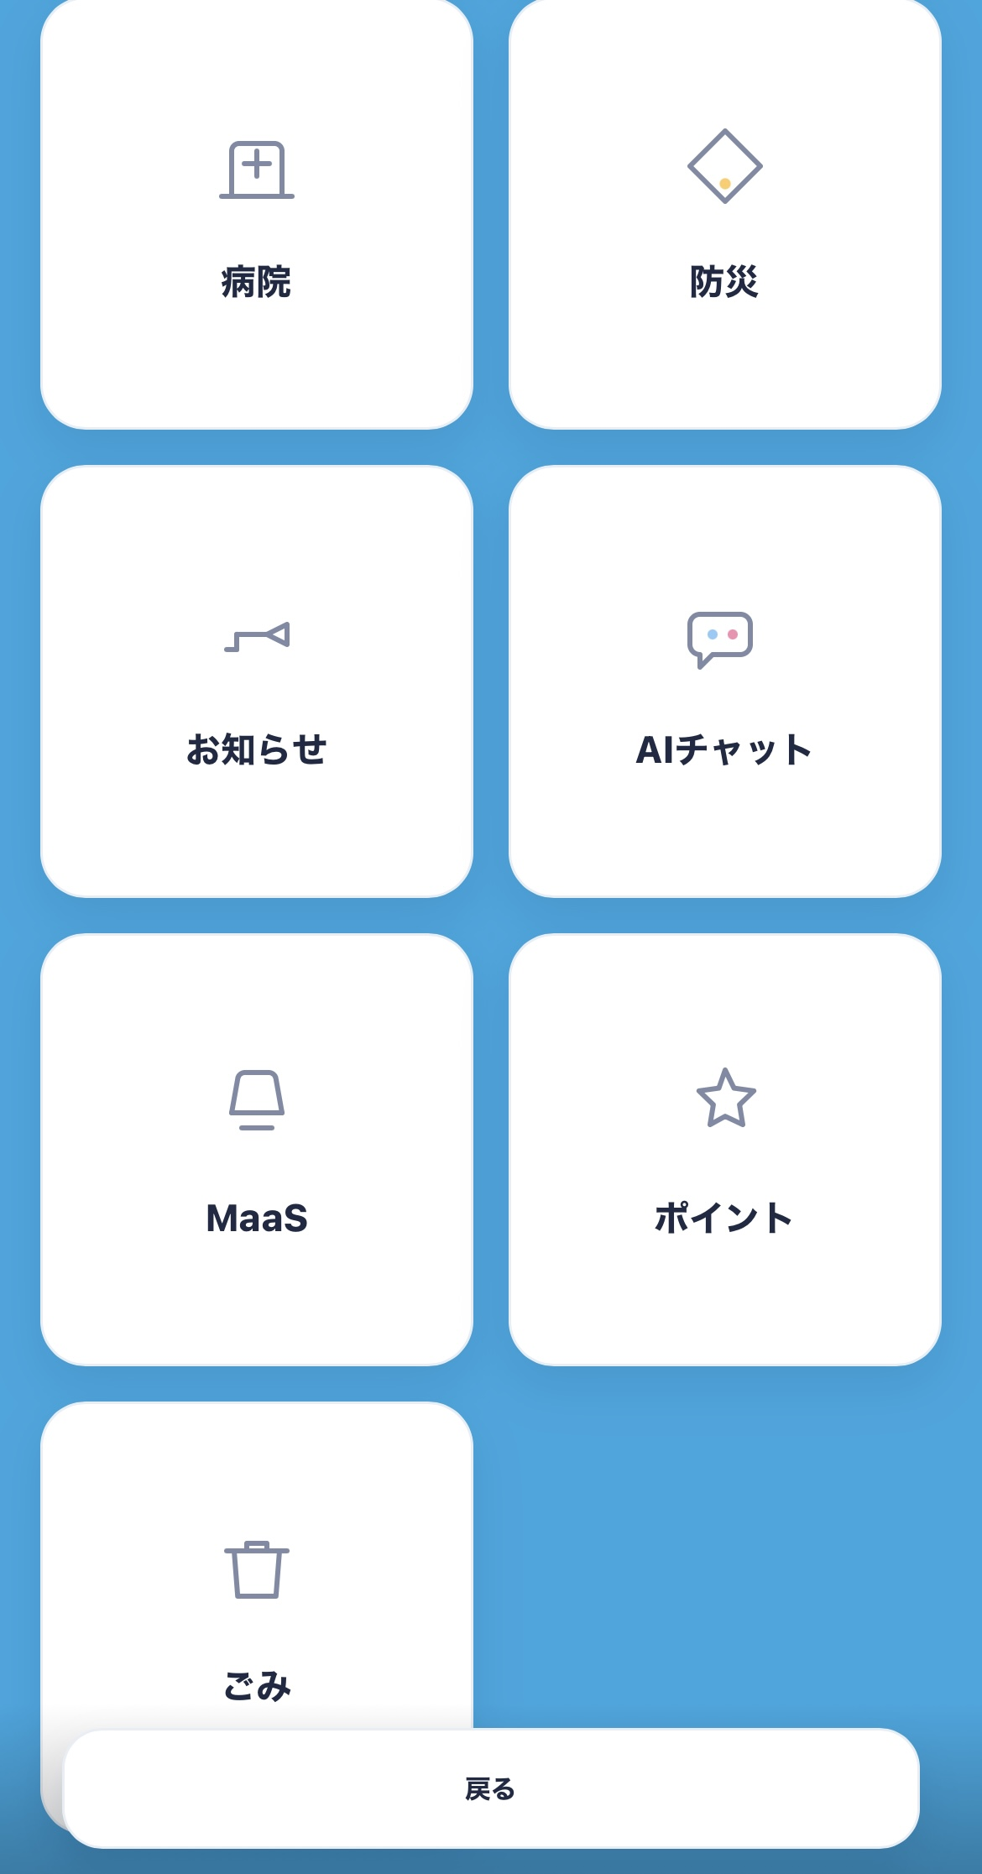
オンラインサービスを１つのアプリに統一
窓口業務のオンライン化をさらに促進
→市民の利便性向上・市の費用削減
佐賀市ヒアリング
即時避難マップ
市内の浸水状況マップ
閲覧数大幅増加
市役所：各種窓口業務
病院：予約、オンライン診療
保育施設：一時預かり予約、入園申し込み
学校：欠席連絡、給食費支払い
ゴミ：粗大ごみ予約
防災：ハザードマップ、被害状況通報
イベント：告知、イベント申請
AIチャット：相談、オンライン窓口
DX
推進
セキュリティ：行政サービスなどプライバシー保護が求められる項目のみマイナンバーカードの承認を挟むなどの機能を付ける。
佐賀市提供
→防災面で効果大⁉
直感的な避難
31
Microsoft Copilotにて作成
都市の機能を集約
各種オンライン申請
公共施設の予約
オンライン診療
マイナ保険証
一時預かり予約
粗大ごみ予約
ゴミ出しカレンダー
学校への連絡や支払い
避難所受付
ハザードマップ
情報発信
地域ポイント
Notes:
佐賀市の例においては、市内の浸水状況マップの閲覧数がアプリ導入後42倍に増加したという結果から、特に防災面で効果が期待されると考えられます。そこで本提案のWebサイト内に「現在地から最も近い避難場所が表示され、災害時スムーズな避難を促す即時避難マップ」を整備し、土浦市の、中心市街地の浸水リスクが高いという課題にも対応します。

Slide 50
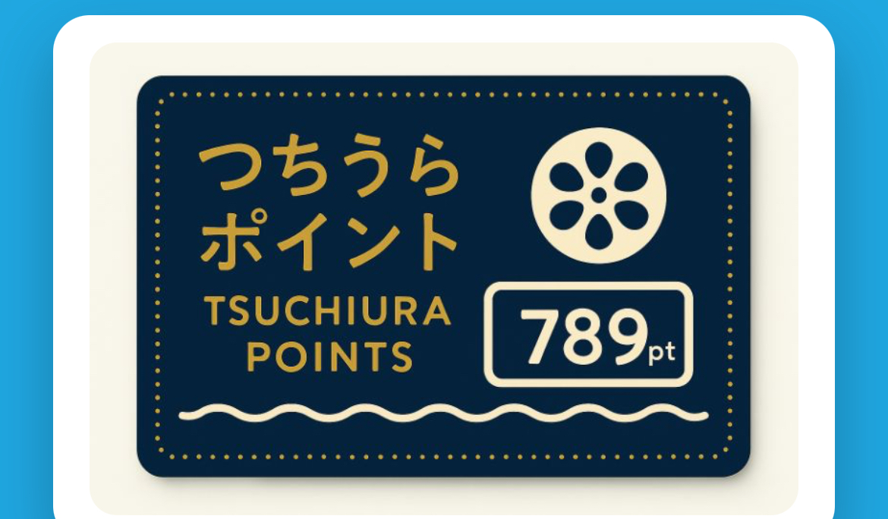
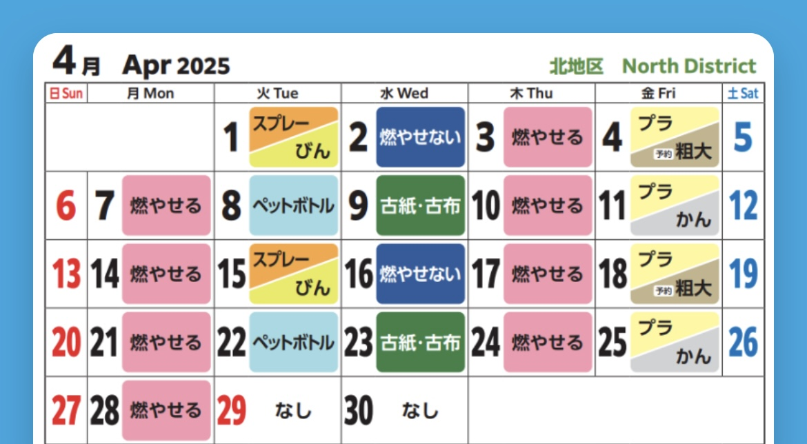
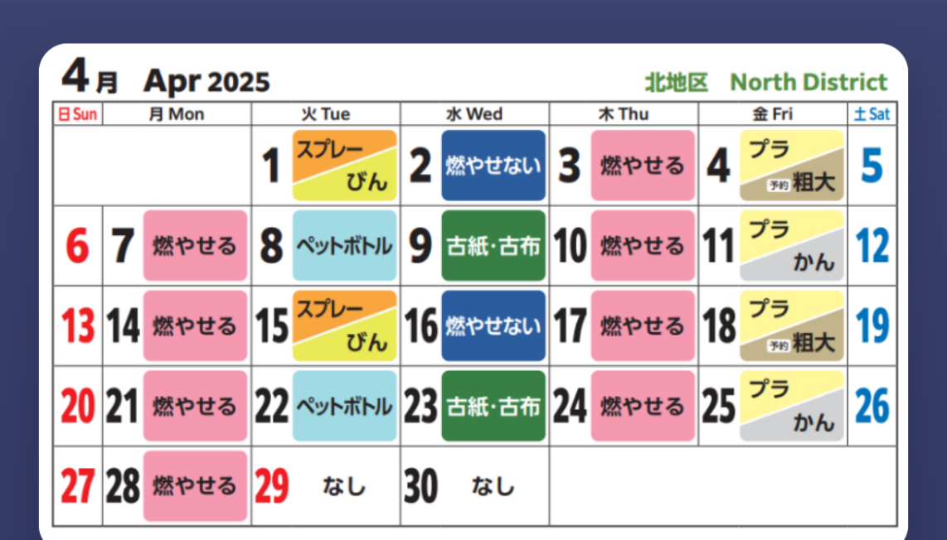
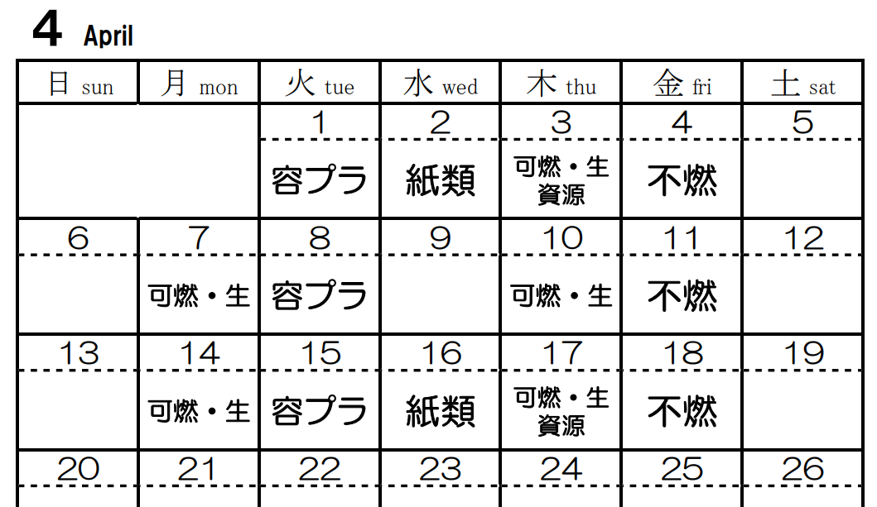
オンラインサービスを１つのアプリに統一
窓口業務のオンライン化をさらに促進
→市民の利便性向上・市の費用削減
生活に便利な機能
市役所：各種窓口業務
病院：予約、オンライン診療
保育施設：一時預かり予約、入園申し込み
学校：欠席連絡、給食費支払い
ゴミ：粗大ごみ予約
防災：ハザードマップ、被害状況通報
イベント：告知、イベント申請
AIチャット：相談、オンライン窓口
DX
Microsoft Copilotにて作成
推進
セキュリティ：行政サービスなどプライバシー保護が求められる項目のみマイナンバーカードの承認を挟むなどの機能を付ける。
家庭ごみ収集カレンダー, 土浦市, https://www.city.tsuchiura.lg.jp/data/doc/1740977215_doc_19_0.pdf
32
Microsoft Copilotにて作成
都市の機能を集約
各種オンライン申請
公共施設の予約
オンライン診療
マイナ保険証
一時預かり予約
粗大ごみ予約
ゴミ出しカレンダー
学校への連絡や支払い
避難所受付
ハザードマップ
情報発信
地域ポイント
Notes:
その他にも、オンライン手続きの利用や社会的イベントの参加によりポイントがたまる機能や、ゴミ出しサポート機能を搭載し、市民が日常的に使えるツールとなることを目指します。

Slide 51
人口減少
少子高齢化
コスト増大
技術革新
気候変動
対応する
33
Notes:
「DX推進」施策で、コスト増大や技術革新といった社会変化をしっかりと捉えていきます。

Slide 52
土浦市の強み
体験宿泊観光
伸ばす
6
Notes:
まず初めに、土浦市の強みを伸ばしていくことに着目し、新工業団地施策を提案します。

Slide 53
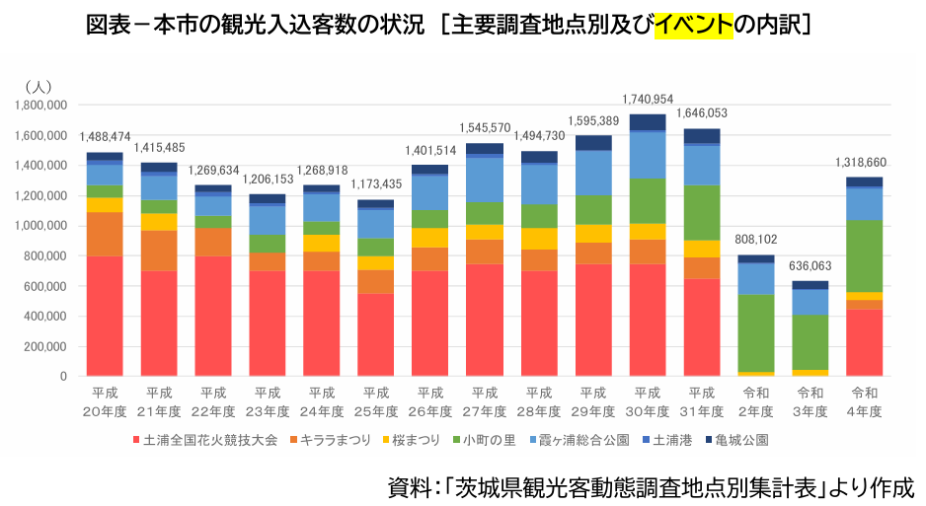
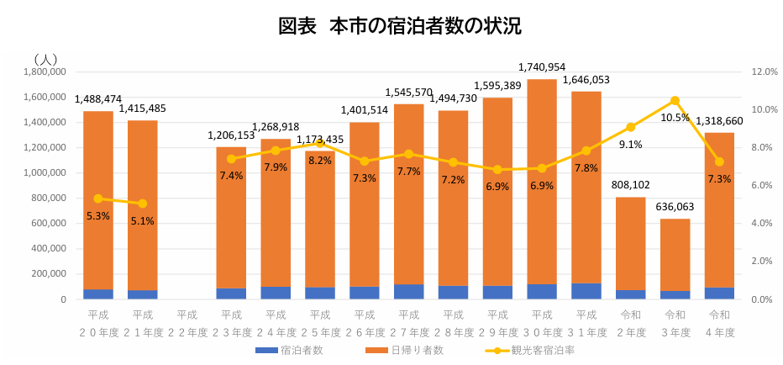
高いイベント
依存性
半数近く
花火大会
観光
低い観光客
宿泊率
宿泊率
10％以下
35
資料：宿泊者数は「土浦市事業所統計調査集計表」より作成
Notes:
土浦市の観光における課題として、観光客数が花火大会など特定のイベントに依存している点が挙げられます。また、観光客の宿泊率が概ね10％以下と低水準にとどまっていることも改善の余地があります。

Slide 54
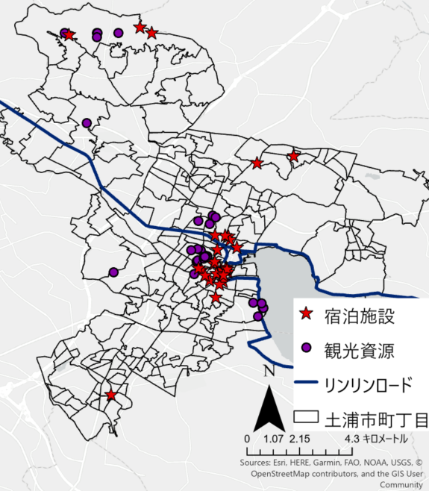
・朝日峠 ・そば畑
・小町の里 ・日枝神社
・ホタル
連携が取れていない
観光
・亀城公園 ・藩校(郁文館)
・中城通り ・醤油醸造
・真鍋宿通り
・国指定史跡
上高津貝塚
・その他
国指定重要
文化財
36
Notes:
土浦市には多様な観光資源が存在する一方で、宿泊施設やりんりんロードとの連携が十分とは言えず、滞在型観光や市内回遊が促進されにくい状況にあります。そこで本提案では、観光資源を活かした体験型宿泊観光の創出と、サイクリングロードの延伸による回遊性向上を図ります。

Slide 55
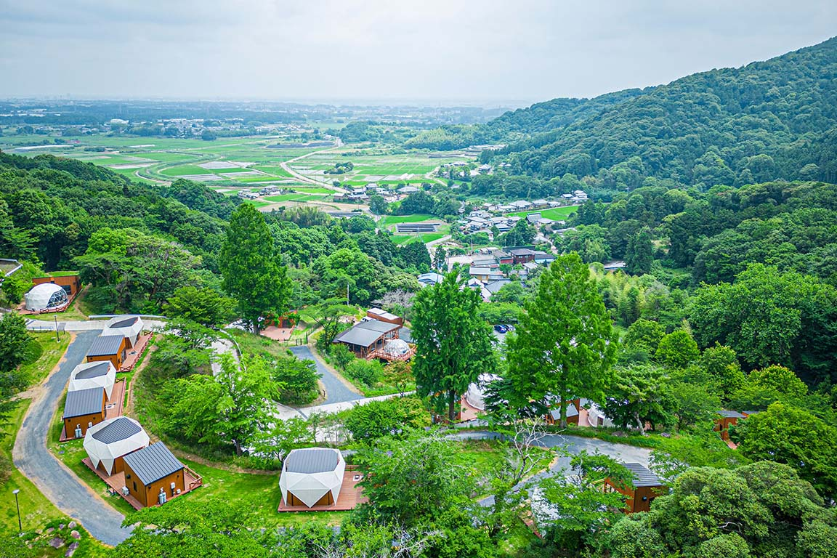

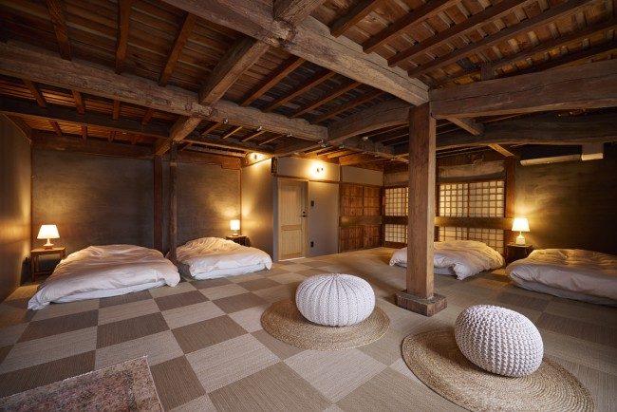

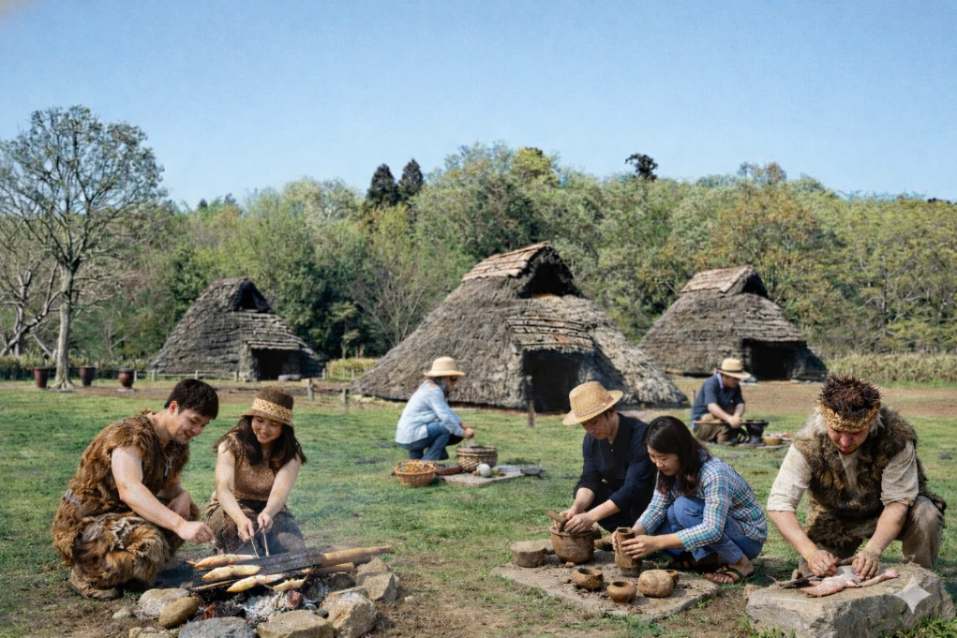


”プチ”土浦マニア観光
土浦の観光資源
土浦らしい宿泊空間
観光
サイクリング
歴史・文化
自然
食
37
Notes:
テーマは「プチ土浦マニア観光」です。土浦市の豊富な地域資源を活かし、土浦らしい宿泊空間と観光体験を一体的に提供することで、観光客の宿泊率向上を図るとともに、歴史や文化に根ざした体験を通じて、地域住民の地域愛着の向上につなげていきます。本提案によって、観光客や地域住民が土浦市について理解・関心を深め、最終的に”プチ”マニアになってもらうことを目指します。

Slide 56
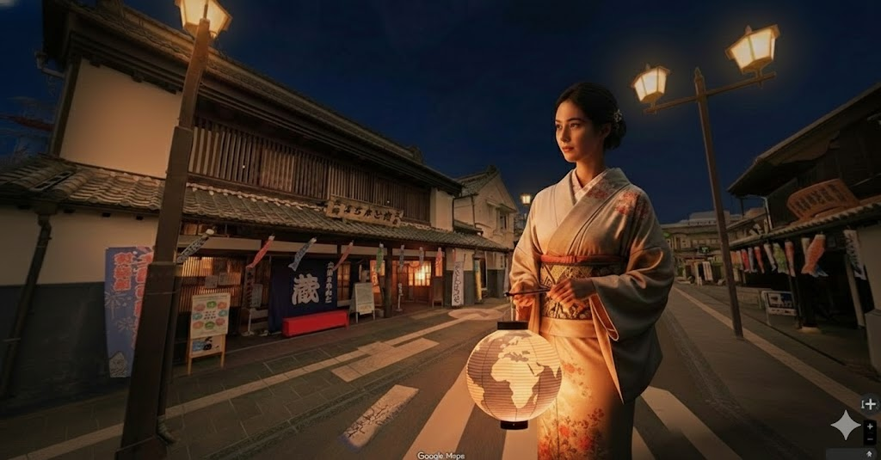
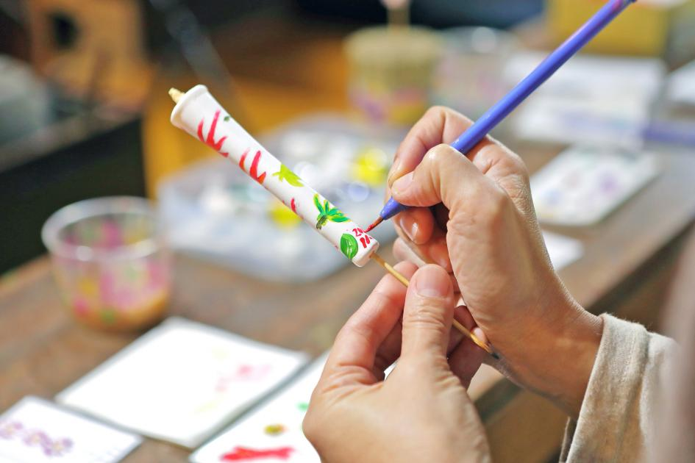
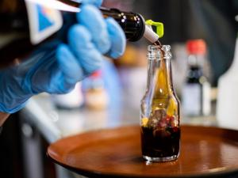
”プチ”城下町マニア観光
帰る頃にはプチ旧城下町マニア
城下町らしい宿泊空間
城下町らしい観光体験
観光
提灯づくり
https://mag.nagaku.com/news/2024/10/1844/
ロウソク絵付け
商いのにおいが残る宿​
https://www.kitokitohimi.com/site/taiken/soysource.html
オリジナル醬油
38
Notes:
観光内容の一例として中城通りを中心とする城下町地区では、古民家を改修したホテルの整備と、土浦の醤油醸造の歴史的背景からオリジナル醤油づくり体験を提案します。地元企業の柴沼醬油様に本提案の実現可能性を問い合わせたところ、前向きな回答を頂きました。

Slide 57
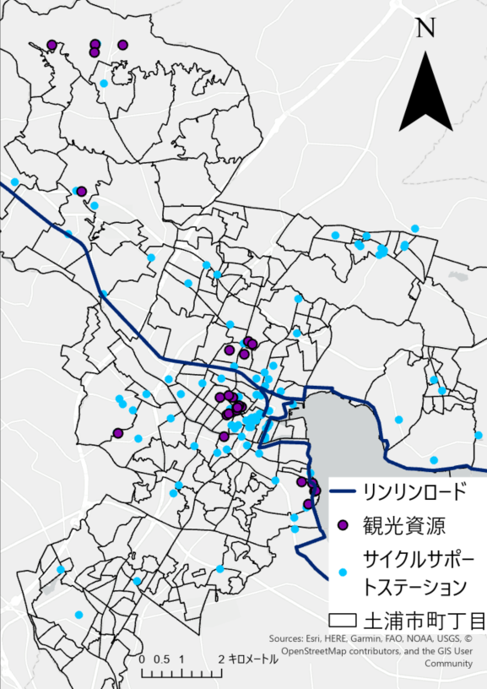
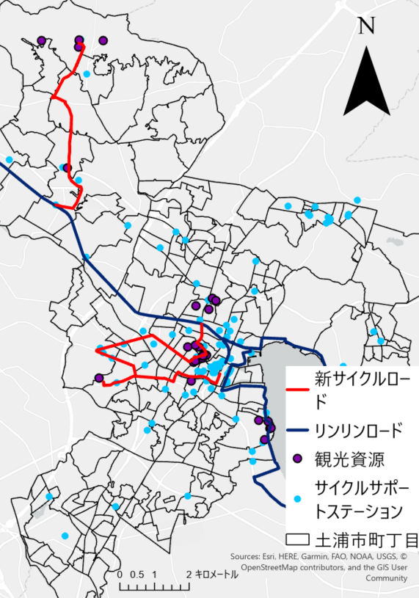
サイクリングコース延伸計画
観光
39
Notes:
次に、既存のりんりんロードから、観光資源・サイクルサポートステーションを結ぶ新しいサイクリングロードを整備します。これにより市内の観光資源と自転車ネットワークの繋がりが強化され、回遊性が向上することを目指します。

Slide 58
収支計算
サイクリングコース整備費用
費用約8,550万円
新規設置距離約18km 単価4,750円/m
観光
体験型宿泊観光事業
費用
収入
初期費用 約8,957万円
売上 約2,628万円/年
ランニングコスト
約8,957万円/年
年間利益 約1,041万円
約8年7か月後に黒字化目標
40
Notes:
収支計算は、サイクリングコース整備費用が約8550万円、体験型宿泊観光事業は年間利益が約1041万円となり、約８年７か月後に黒字化する試算です

Slide 59
人口減少
土浦の強み
少子高齢化
観光資源
歴史・文化
コスト増大
自然環境
技術革新
高める
気候変動
対応する
41
Notes:
「体験宿泊観光」施策で、土浦の観光資源・歴史文化を伸ばしながら、関係人口の増加や地域愛着の醸成で、社会変化に対応していきます。

Slide 60
まとめ
42
Notes:
最後に、まとめです

Slide 61
各種施策
人口減少
土浦の強み
観光資源
少子高齢化
広域
アクセス性
コスト増大
歴史・文化
技術革新
自然環境
伸ばす
気候変動
対応する
43
Notes:
私たちの提案する各施策で、社会変化に対応しながら、それぞれの施策が土浦の強みを伸ばしていく

Slide 62
強みを伸ばして、社会変化を乗りこなし
未来へと力強く進むまち土浦
伸ばす
対応する
44
Notes:
それによって未来へと力強く進んでいく土浦。これが私たちの描く、土浦市の姿です。

Slide 63
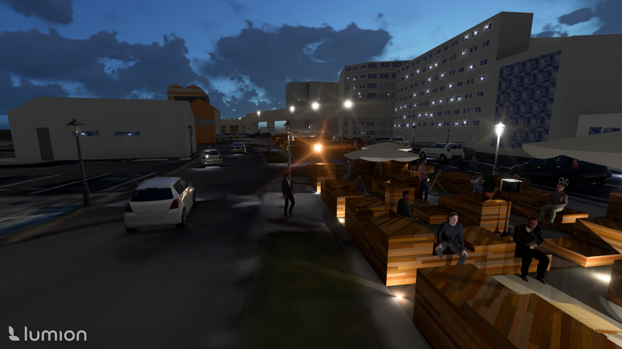
謝辞
・阿見町 政策企画課 松本様
・石岡市 市長公室政策企画課様
・牛久市 政策企画課 杉浦様
・かすみがうら市 学校教育課 柘植様
・かすみがうら市 経営企画課 稲垣様
・株式会社シャトレーゼ 経営企画室広報 原様
・株式会社日立インダストリアルプロダクツ 経営戦略本部 経営企画部 齋藤様
・株式会社不動テトラ 総合技術研究所副所長 久保田様
・株式会社プロテリアル金属 土浦工場 三木様
・郷商事株式会社 総務人事部総務課 矢部様
・佐賀市 DX推進課 スマートシティ推進室 安本様 内田様
・株式会社柴沼醤油インターナショナル 柴沼様
・スミダ飲料株式会社 つくば工場 川嶋様
・つくば市 企画経営課 茂呂様
・土浦市 行政経営課 川中様
・土浦市 政策企画課 稲田様
・東北特殊鋼株式会社 IR広報チーム 伊藤様
・日発運輸株式会社 総務部採用担当様
・ボッシュ・レックスロス株式会社 人事部 立川様
（順不同）
45
Notes:
今回の演習においてご協力いただいた方々に感謝申し上げます。

Slide 64
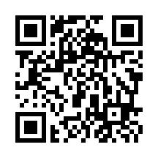
付録
即時避難マップ
位置情報をオンにする
左上の3本線を押して、「経路を計算」をタップ
マップに戻ると避難場所までの経路が表示されます！
46
Notes:
そして、先程紹介した即時避難マップは、実際にこちらからアクセスできます。是非利用してみてください！

Slide 65
主体関係図
金融機関
土浦市
企業など出資者
融
資
配
当
出
資
返済
配
当
出
資
宿泊
事業者
各エリアで実際にホテルを運営
体験活動事業者
各エリアで実際に体験活動を提供
観光
土浦観光会社
業務委託
業務委託
・分散型ホテル統括
・エリア価値向上
・PR活動
事業収入
事業収入
知る体験
宿泊体験
消費
消費
ターゲット層
観光客
地域住民
00
Notes:
主体関係図としては、土浦観光会社を新たに設立し、各地区の体験型宿泊施設のマネジメントやエリア価値向上、PR活動などを行っていきます。

Slide 66
収支計算
新治地区古民家改修費用
新治地区にある農家住宅を約50坪と仮定し、フルリノベーションする。国土交通省「リフォームの内容と価格について」および古民家再生関連団体の市場調査より、坪単価60万円を採用し、計算すると50万×60万＝3000万円 窓のペアガラス化、床下断熱などの断熱改修を必須工事とした。
自転車整備拠点はサイクルショップの開業什器価格および土間コンクリート施工単価を参考に床内装150万、什器・工具100万とした。
設備インフラ（浄化槽・消防）旅館業法に適応する設備インフラとするため、茨城県内自治体の浄化槽補助金基準額および消防設備業者の市場価格を参考に、200万とする。
設計申請開業準備として、建築設計事務所の標準報酬基準および旅館業許可申請の実勢価格を参考に、750万円とする。
費用合計 4200万円
中城通り
建築工事 面積150㎡とし、全体リノベーション単価18万/㎡とし金額2700万円、耐震耐熱工事単価3万/㎡とし金額450万円 内装仕立て単価2.5万/㎡とし金額375万円の合計3525万円
建築設備概算として450万円、設計監理法令対応費 452万円 サイクル整備拠点 250万円
合計約4677万円
上高津貝塚
竪穴式住居80万円/一戸 (縄文屋根https://jomonyane.com/)
収入
宿泊費4万円/室 年間稼働率60% 年間売上 約876万円
ランニングコスト
OTA手数料：約131万円 運営代行手数料：約175万円 清掃代：約131万円 水道光熱費：約60万
通信・システム費約12万円 保険料税金：約20万円 合計529万
観光
サイクルサポートステーション
https://www.google.com/maps/d/u/0/viewer?mid=1dGmQTCN8_QjZH8xgCVVODaUhZAVbnsvR&femb=1&ll=36.08096057230985%2C140.1997266381662&z=14
初期費用
約8957万円
売上
年間約2628万円
ランニングコスト
年間約1587万 利益年間1041万円 約8年7か月後で黒字化目標
松本市令和６年度矢羽根設置工事費1m単価4750円 新規ルート約18km
https://www.city.matsumoto.nagano.jp/uploaded/attachment/91403.pdf
00
Notes:
この広域連携策について対象となる各自治体にヒアリングを行ったところ、回答が返ってきていない土浦市を除いたすべての自治体より施策に対して前向きな回答を得ることができました。

Slide 67
ヒアリング（かすみがうら市）
Q.かすみがうら市内における
立地上の魅力や企業へのアピールポイント
（特に 千代田石岡IC周辺 および 土浦北ICに近接する向原工業団地周辺）
広域アクセス：
東京から70km圏内に位置し、首都圏へのアクセスが良好
高速道路網：
常磐自動車道「千代田石岡IC」および「石岡小美玉スマートIC」が至近
主要幹線道路：
国道6号、354号、355号が交差する交通利便性の高い要衝
鉄道網：
JR常磐線の沿線であり、通勤・物流の両面で利点がある
・交通利便性
・首都圏へのアクセス
（東京まで70㎞）
・JR常磐線の沿線
・常磐自動車千代田石岡IC
石岡小美玉スマートIC
国道6号や354号、355号
などを有する

Slide 68
ヒアリング（かすみがうら市）
Q.仮に新しい工業団地を開発する場合、
想定している具体的な工業分野・業種
・当市での主要産業である「製造業」（強みを伸ばす）
・全国単位で比較した際に
「情報通信業や学術研究、専門技術サービス業」の割合が低い
⇨誘致することで、域内に大きな付加価値の増加と波及効果
（産業としての伸びしろが大きい）

Slide 69
ヒアリング（土浦市）
Q.つくば市と比較した際、現在および今後において
土浦市が担うべき役割や強みは？
つくば市と比較した役割
古くからの歴史や文化を活かし、
科学技術の集積するつくば市とともに
広域での連携を推進していく必要
つくば市と比較した強み
・地価が安価であること
・若手人材を育成する多数の高等学校が集積している

Slide 70
ヒアリング（土浦市立地企業）
Q.つくば市と比較した際、現在および今後において
土浦市が担うべき役割や強みは？
つくば市と比較した役割
古くからの歴史や文化を活かし、
科学技術の集積するつくば市とともに
広域での連携を推進していく必要
つくば市と比較した強み
・地価が安価であること
・若手人材を育成する多数の高等学校が集積している

Slide 71
ヒアリング（土浦市に立地する企業）
・土浦市及び周辺市町村からの通勤圏が広く、安定した人材確保が見込める(物流会社)
・住宅公団より購入1968年技術センター設置、分譲開始は1965年頃(土木建設)
・現在は工場だが、当時は物流倉庫、北関東エリアのお客様の中間地点(商社)
・TXの開発エリアによる立ち退き対象となり移転、社員の勤務県内(秘密)
・トラック納入、リードタイム、関係会社が近接、2005年きた(熱処理受託加工業)
・1974首都圏との連続性、従業員が長期的に就業生活できる(電気機械システム)
・2009工業団地を紹介する公的機関の情報を基に検討、東京から移転したため、従業員の通勤考慮(飲料)
・2022旧和菓子工場であり、コストを抑え早期稼働可能、北関東と首都圏へのアクセス性(製菓会社)
・1997国道六号沿い、常磐線沿線など主要幹線への近接性、首都圏関東市場へアクセス性高い(産業機器)
・1963水戸街道沿い重量製品を扱う、運搬効率に優れる大きな街道沿い、将来事業拡大広い敷地(金属加工会社)
・1688創業、2026/4より見学コース公開、現在オリジナルラベル作成やもろみ醤油絞り体験実施予定(醤油会社)

Slide 72
分析結果：B/C ＝ 1.81
総便益（Benefit）：325.0 億円
総費用（Cost）：180.0 億円
社会的な妥当性の基準である
「1.0」を大幅に上回る
➡本事業の投資対効果は極めて高い。

Slide 73
総費用：180.0 億円
費目構成
用地取得費： 事業用地の買収および補償費用
造成・土工費： 産業団地としての基盤整備
インフラ整備費： 道路、上下水道、調整池等の敷設
諸経費： 調査設計費、事務費等の付随費用

Slide 74
付加価値増加便益：179.1 億円（30年累計現在価値）
土浦市の製造業ポテンシャル（1.725億円/ha）をベースに算出。
分譲面積28.3haによる純増分を評価。
土浦市製造業付加価値額：約 1,380.4 億円
推定工業系用途地域面積：約 800 ha
（市街化区域面積 3,294ha に対する工業系用途比率を
古河市の事例に基づき推計）
面積あたり付加価値：
1,380.4 億円 ÷ 800 ha ＝ 約 1.725 億円/ha
1.725 億円/ha × 28.3 ha（分譲面積） ＝ 48.8 億円/年
30年間の現在価値累計を179.1億円と算定した。

Slide 75
輸送効率化便益：45.0 億円（30年累計現在価値）
土浦北ICへの近接性による物流コスト削減効果を算定
1日200台のトラック流入、
1台あたり15分の時間短縮を想定。
国土交通省の時間価値単価（普通貨物：76.94円/分）
および走行経費単価（普通貨物：42.53[4.2.14]）
を使用。
1.46 億円/年 × 30年間現在価値累計 ＝ 45.0億円

Slide 76
雇用維持・創出便益：100.9 億円（30年累計現在価値）
直接雇用創出： 約 1,300 人（製造業の優先誘致）
評価手法：
潜在賃金理論（失業回避や地域外流出防止の価値）
に基づき、地域外流出の防止や失業回避の価値を計上。
1,300 人 × 416 万円（平均賃金） × 0.8（潜在賃金率） ≒ 50 億円/年
このうち社会的寄与分を抽出し、30年間の現在価値累計を 100.9 億円 と算定した。

Slide 77
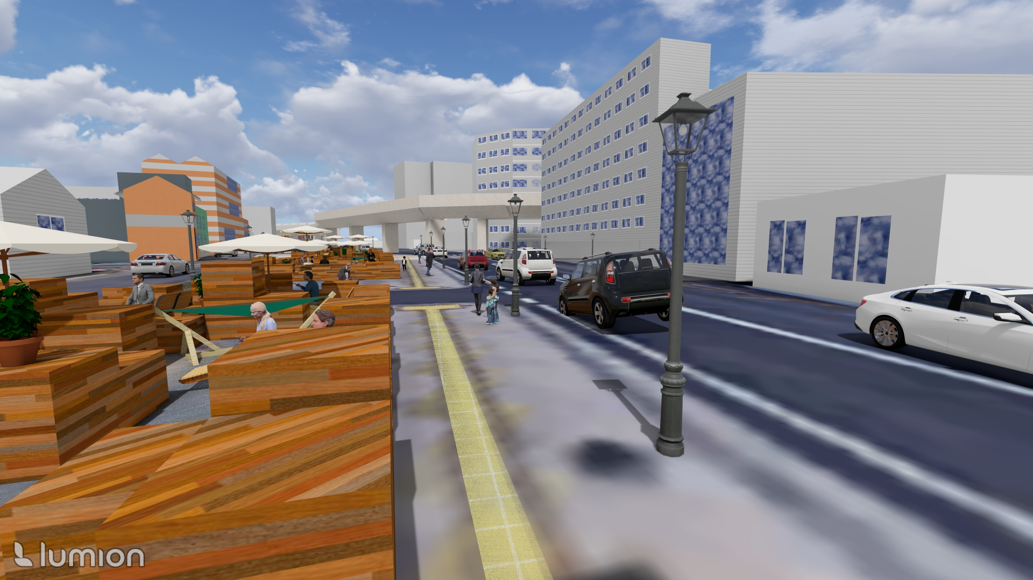
沼尻墨僊
天体観 測器具である渾 こん 天 てん 儀 ぎ や開閉可能な大 だい 輿 よ 地 ち 球 きゅう 儀 ぎ （傘式地球儀）を創作しています。墨僊が開いた私 塾「天章堂」も天文に関わる名称です。
1300年以上の歴史を持つ日枝神社、村人に害をなした大猿を退治する物語をもつ流鏑馬として全国的に珍しい。神社仏閣をスタンプラリー形式で回る。ゲンジボタルがいる夜の生き物教室。土浦は野田ちょうしを含めた醤油の三大名醸地として江戸時代から有名。醤油会社のロゴに亀甲が多いのは、土浦城が亀城と呼ばれ、桜川が氾濫し城下町が沈んでも土浦城だけが沈まず、その姿が亀の甲羅に由来すると言われている。江戸時代土浦では藺草の生産が真鍋から新治で行われ、灯芯として江戸時代中期に頻繁に取引された。

Slide 79
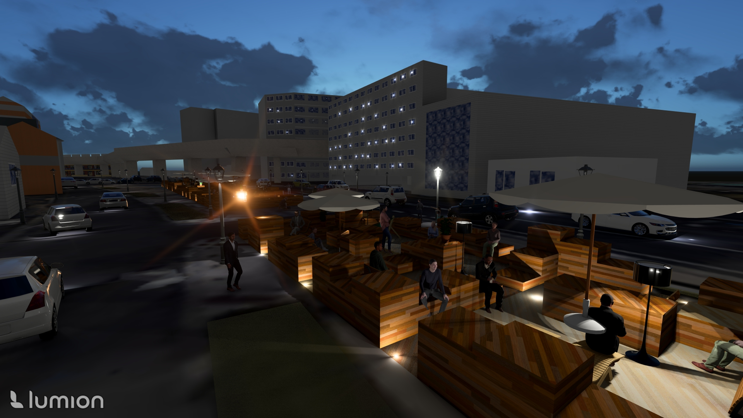

Slide 80
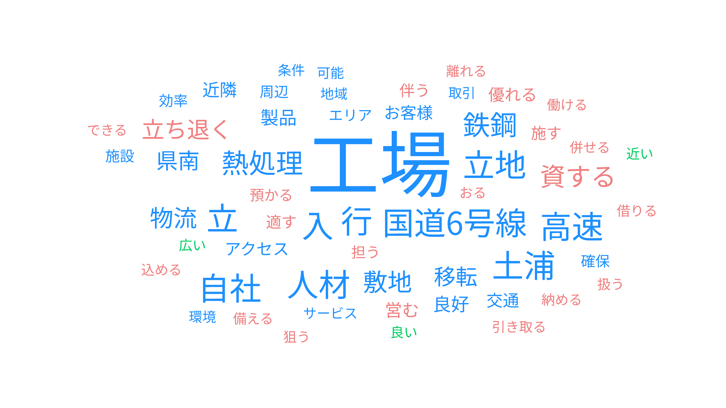
ヒアリング内容のテキストマイニング結果
工場立地の理由 / 重視した点
大きく表示されたもの
「常磐自動車道」
「国道6号線」
▸交通利便性◎
「人材」「敷地」
▸土浦の豊富な資源
「物流」
▸物流の重要性
※ユーザーローカル テキストマイニングツール（ https://textmining.userlocal.jp/ ）による分析

Slide 81
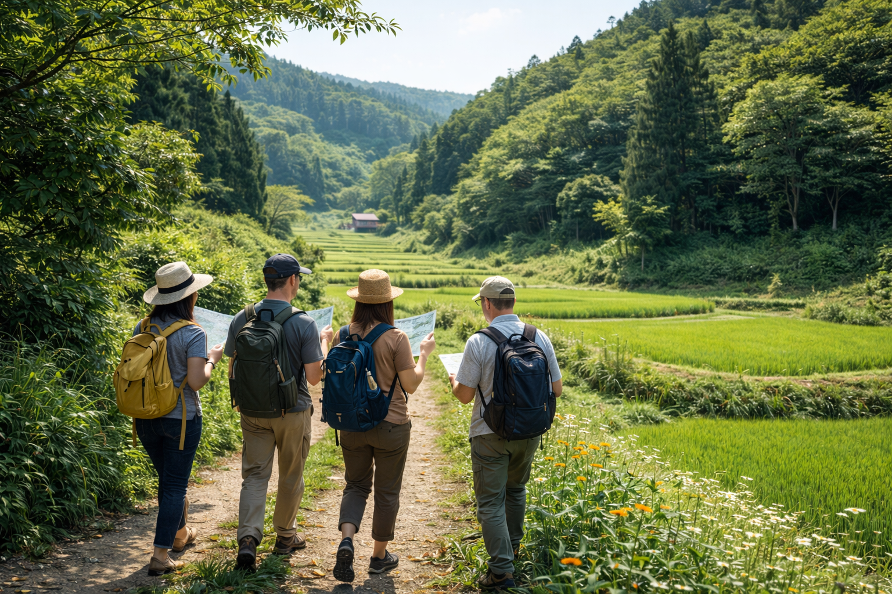

”プチ”新治(山ノ荘)マニア観光
新治らしい宿泊空間
新治らしい観光体験
神社
仏閣
巡り
ハイキング
観光
ホタル
天体
観測
https://www.resort-glamping.com/accommodation/aulaterrace_ibaraki/
季節とともに
表情を変える宿​
00
Notes:
新治地区では点在する神社仏閣をスタンプラリー形式で巡るハイキングやゲンジボタルなどの夜の生き物教室など、自然景観を楽しむだけのグランピングとは異なり、自然・歴史を学びながら滞在する、新治ならではの宿泊体験を創出します。

Slide 82
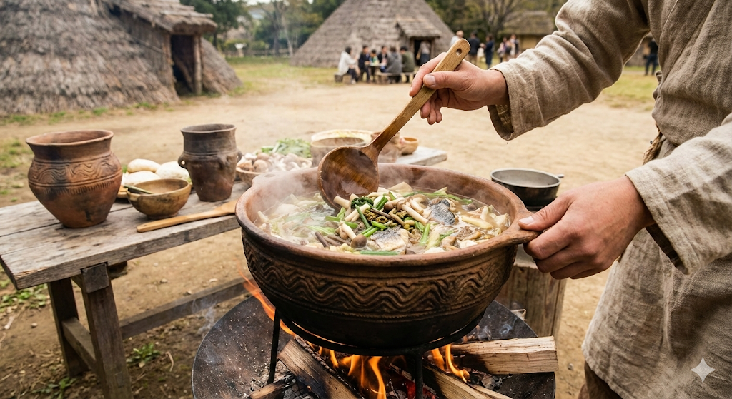
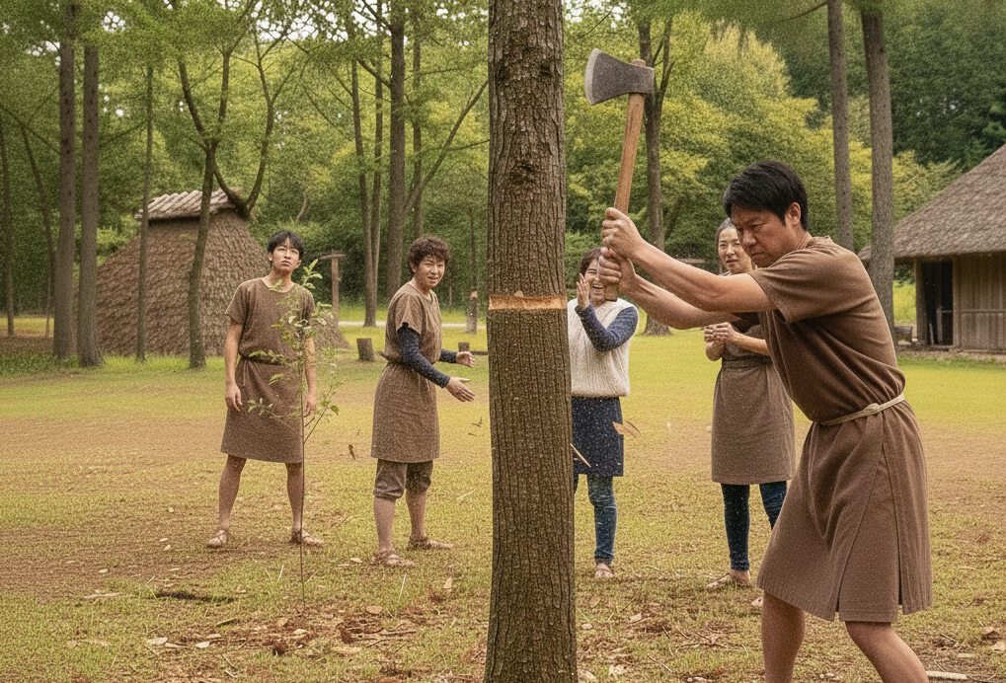
”プチ”上高津貝塚マニア観光
縄文らしい宿泊空間
縄文らしい観光体験
土器を用いた調理
歴史文化
観光
GoogleGeminiにより作成
石斧
体験
GoogleGeminiにより作成
豊かさに気づく宿
GoogleGeminiにより作成
00
Notes:
上高津貝塚地区では、縄文時代後期の不便な暮らしを追体験することで、日常の「ゆたかさ」を再発見する空間を提供します。

Slide 83
公共施設再編
14
Notes:
まず、土浦市内における、公共施設の再編についてです

Slide 84
ヒアリング（かすみがうら市）
Q1.新しい工業団地の開発可能性調査の最新動向

Slide 85
公共施設
広域配置
23
Notes:
続いて、土浦市とその周辺自治体における公共施設の広域連携策についてです。

Slide 86
施策2 給食センター
土浦市、かすみがうら市、石岡市
定量評価分析
公共施設
広域配置
下稲吉中学校
下稲吉東小学校
改修期間 1年間
供給量 約550食/日
単純コスト 1,200万円
施設利用料 1,000万円
合計 2,200万円
改修期間 1年間
供給量 約450食/日
単純コスト 1,000万円
施設利用料 900万円
合計 1,900万円
かすみがうら市試算（下稲吉中のみ）
ケータリング 弁当委託
8,600万円 9,600万円
土浦市受注方式
2校合わせても
4,100万円
＞
14

Slide 87
削減効果の試算（土浦市）
小中学校義務教育学校化
総床面積約16.9万㎡のうち、義務教育学校化により15％（約2.5万㎡）の削減を実現
2030年度学校更新単価は
約48万円/㎡
※文部科学省令和３～８年度予算（案）主要事項及び説明資料より試算
4.05億円/年の削減
公共施設
広域配置
公民館等の減築
老朽化が進行している地区公民館は更新時に規模を縮小して更新し、2,000㎡程度を削減。
2030年度公民館更新単価は
約40万円/㎡
※文部科学省令和３～８年度予算（案）主要事項及び説明資料より試算
2.7千万円/年の削減
19
Notes:
実際には圏域全体での公共施設再編が必要になってきますが、ここでは土浦市を例に取り、どの程度の費用削減効果があるのか試算を行いました。土浦市では公民館や学校の再編を進めることにより、合計で年間４億円以上の削減効果が見込まれます。

Slide 88
施策1 斎場
土浦市、かすみがうら市、石岡市
公共施設
広域配置
 | 土浦市営斎場 | うしくあみ斎場
自治体 | 土浦市（令和６年度） | 牛久市（令和６年度） | 阿見町（令和６年度） | 合計額
拠出金 | 63,156,772 | 110,163,343 | 60,042,000 | 233,362,115
 | 県南合同斎場（仮）
自治体 | 土浦市（統合後） | 牛久市（統合後） | 阿見町（統合後） | 合計額
拠出金 | 50,525,418 | 44,209,740 | 31,578,386 | 126,313,544
差額 | 12,631,354 | 65,953,603 | 28,463,614 | 107,048,571
23

Slide 89
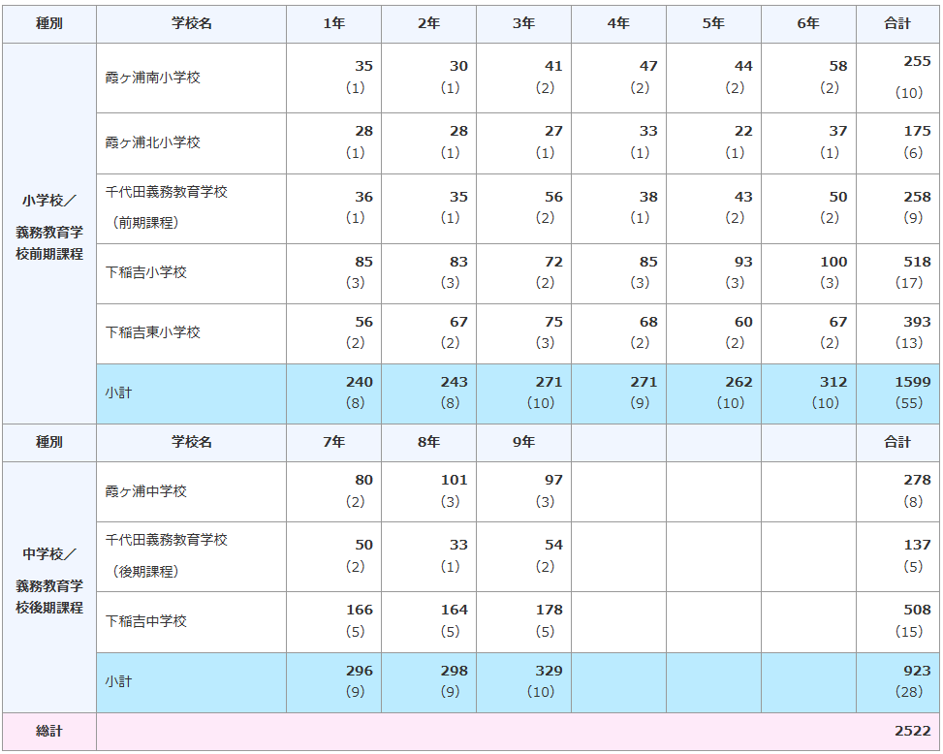
施策2 給食センター（予備スライド）
令和8年1月1日現在 小中義務教育学校児童生徒数および学級数
公共施設
広域配置
Notes:
消さないでください

Slide 90
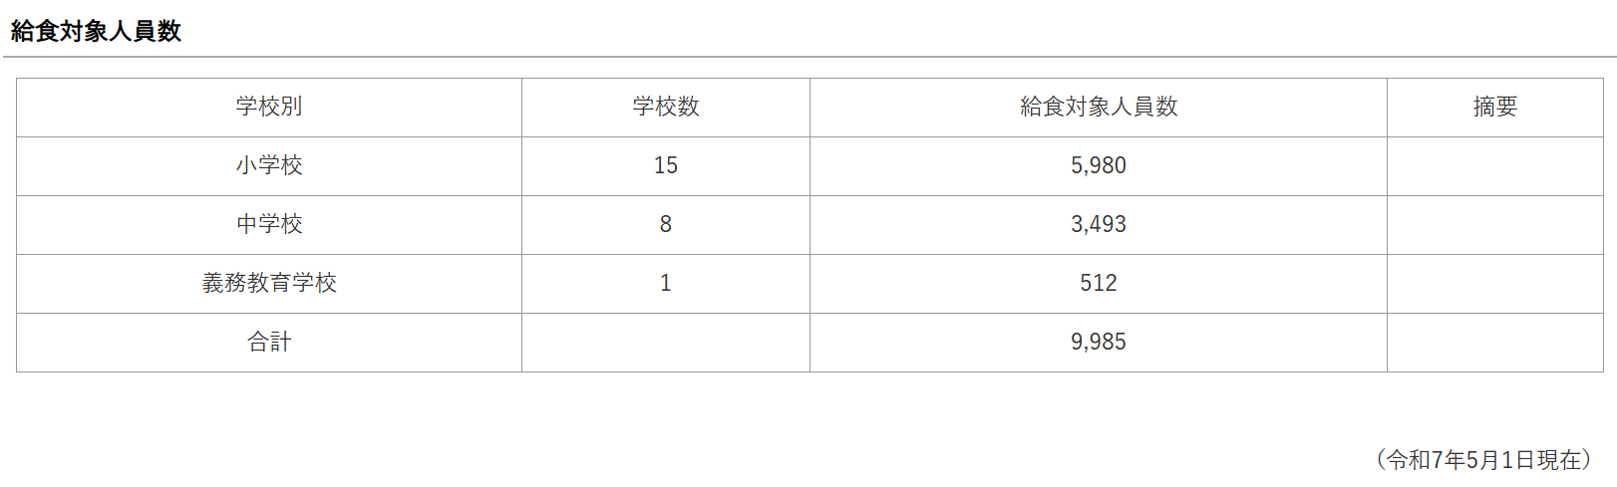
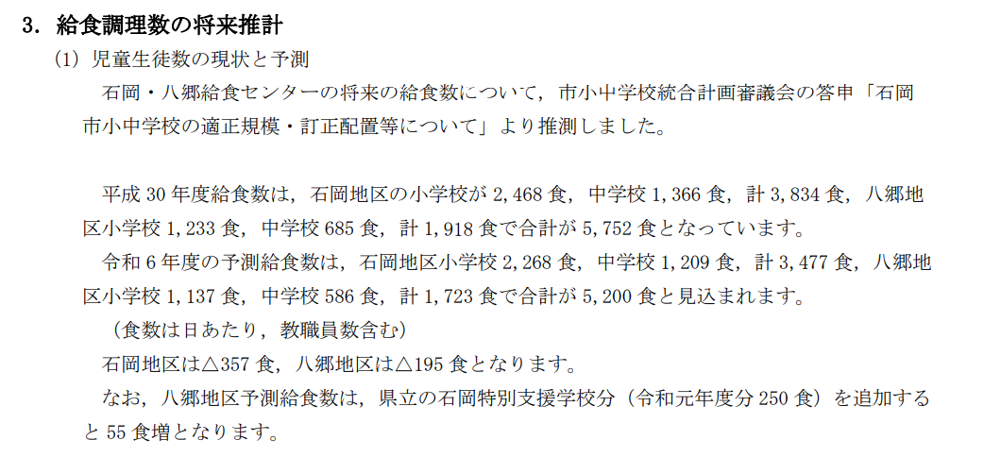
施策2 給食センター（予備スライド）
土浦給食センター
供給能力12000食/日だが
提供料は約9900食/日
公共施設
広域配置
https://www.city.tsuchiura.lg.jp/kosodate-kyoiku/hoiku-gakko/gakko-kyoiku/gakko-kyushoku/page009037.html
八郷給食センター
供給能力3500食/日だが
提供料は約1750食/日
https://www.city.ishioka.lg.jp/data/doc/1570777754_doc_200_1.pdf
Notes:
消さないでください

Slide 91
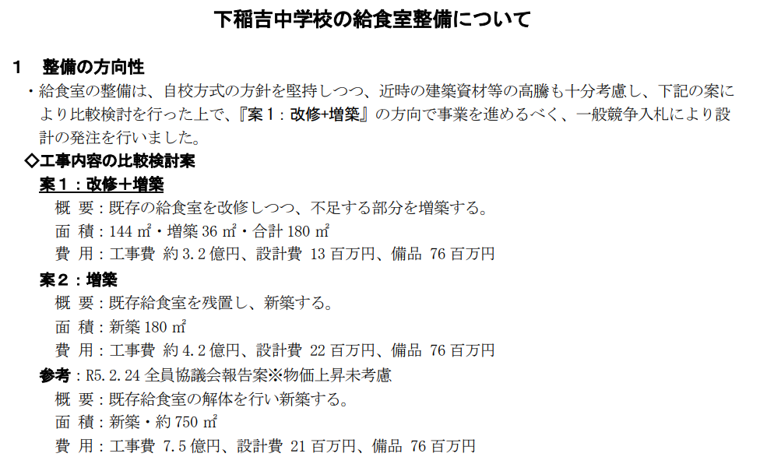
施策2 給食センター（予備スライド）
公共施設
広域配置
Notes:
消さないでください

Slide 92
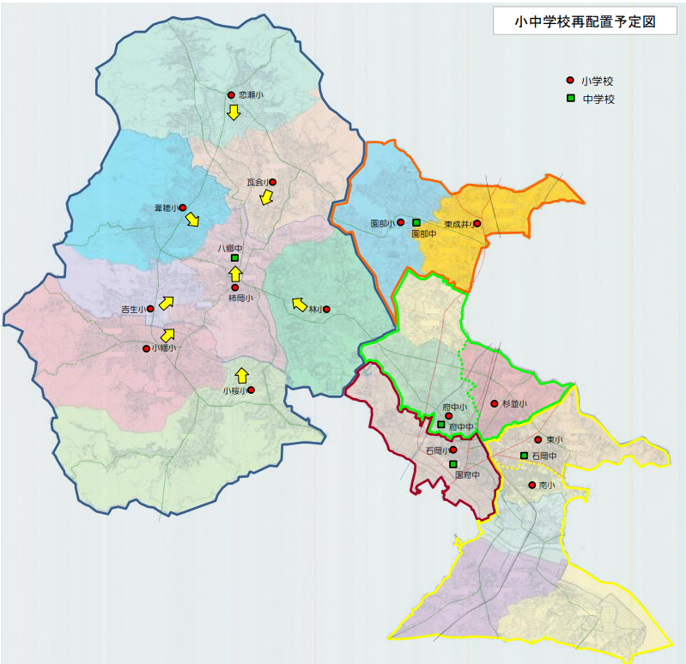
施策2 給食センター（予備スライド）
八郷の小学校8つは
統合の予定
時期：2031年４月
公共施設
広域配置
Notes:
消さないでください

Slide 93
施策2 給食センター（予備スライド）
土浦給食センターから
下稲吉小学校までの道のりは約8㎞
→車で約12分
八郷給食センターまでの道のりは約11㎞
→車で約15分
恋瀬小学校まで（最も遠い）の道のりは約20㎞
→車で26分
柿岡小学校まで（義務教育学校予定地）の道のりは約14.5㎞
→車で20分
公共施設
広域配置
土浦市の年少人口は2025→2030で14348人から13284人の予測
減少率は約8％→給食数も8％減少と仮定すると、
給食数は2025→2030で10000食→9200食
つまり5年後には2800食ほど供給能力を下回る供給量になる
Notes:
消さないでください

Slide 94
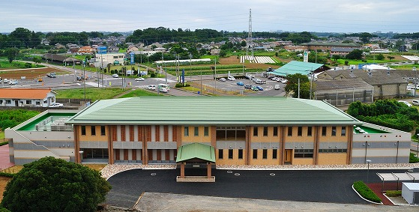
新治公民館
強み
公共施設
再編
建物が新しい（築13年）
延床面積が広い（1575m²）
弱み
利用者数が少ない（14,855人/年）
大きな行政コスト（64,409千円/年）
→公民館平均の2倍弱
https://www.city.tsuchiura.lg.jp/kurashi-tetsuzuki/kokyoshisetsu/bunka-shogaigakushunoshisetsu/chikukominkan/page004856.html
＋
公共施設の老朽化・人口減少
15
Notes:
公共施設再編の一つとして新治地区公民館に着目しました。
新治地区公民館は市内地区公民館の中で最も新しく、延床面積が広いという強みがあります。
その一方で利用者不足、行政コストの面で弱みを持っています。
さらに周辺の公共施設の老朽化や地区内の人口減少が顕著であることから、

Slide 95
新治公民館
強み
公共施設
再編
建物が新しい（築13年）
延床面積が広い（1575m²）
弱み
公共施設の集積
公民館機能の高度化
弱み
利用者数が少ない
大きな行政コスト（64,409千円/年）
→公民館平均の2倍弱
https://www.city.tsuchiura.lg.jp/kurashi-tetsuzuki/kokyoshisetsu/bunka-shogaigakushunoshisetsu/chikukominkan/page004856.html
利用者数が少ない（14,855人/年）
大きな行政コスト（64,409千円/年）
→公民館平均の2倍弱
＋
公共施設の老朽化・人口減少
16
Notes:
公民館を中心拠点とした「公共施設の集積・公民館機能の高度化」を目指します。

Slide 96




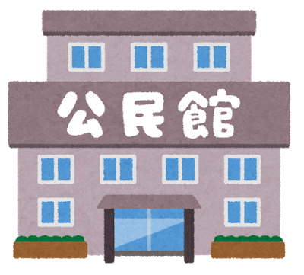
公共施設の集積・公民館利用の高度化
新治支所
新治児童館
地域包括
支援センター
公共施設
再編
移転
移転
一部移転
新治公民館
図書館
17
Notes:
具体的な提案です。
提案では、地区内にある既存の新治支所と児童館、新たに地域包括支援センターを移転させます。

Slide 97
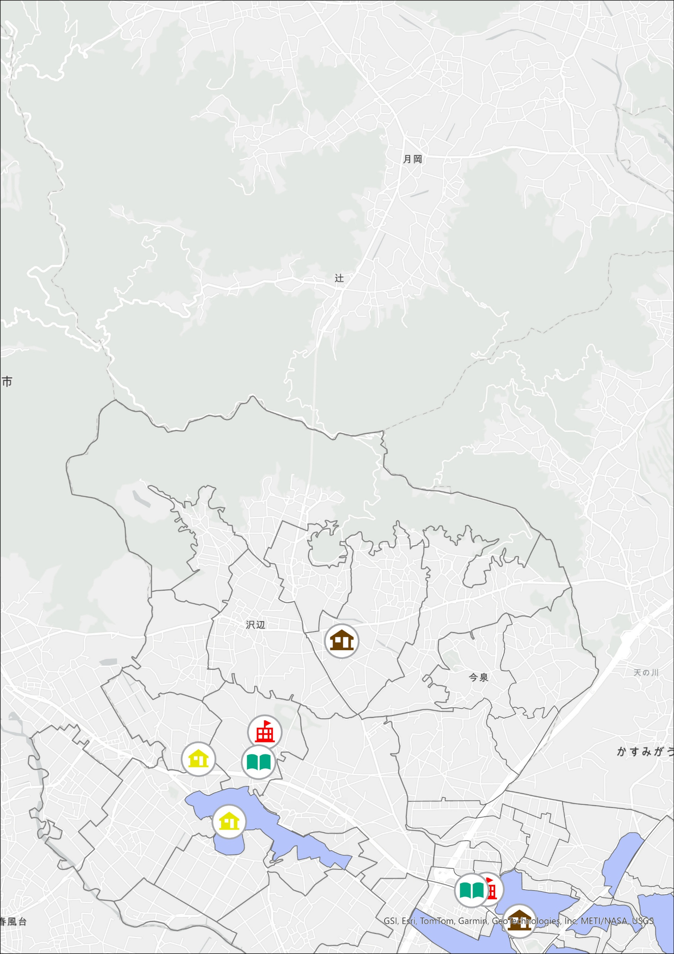
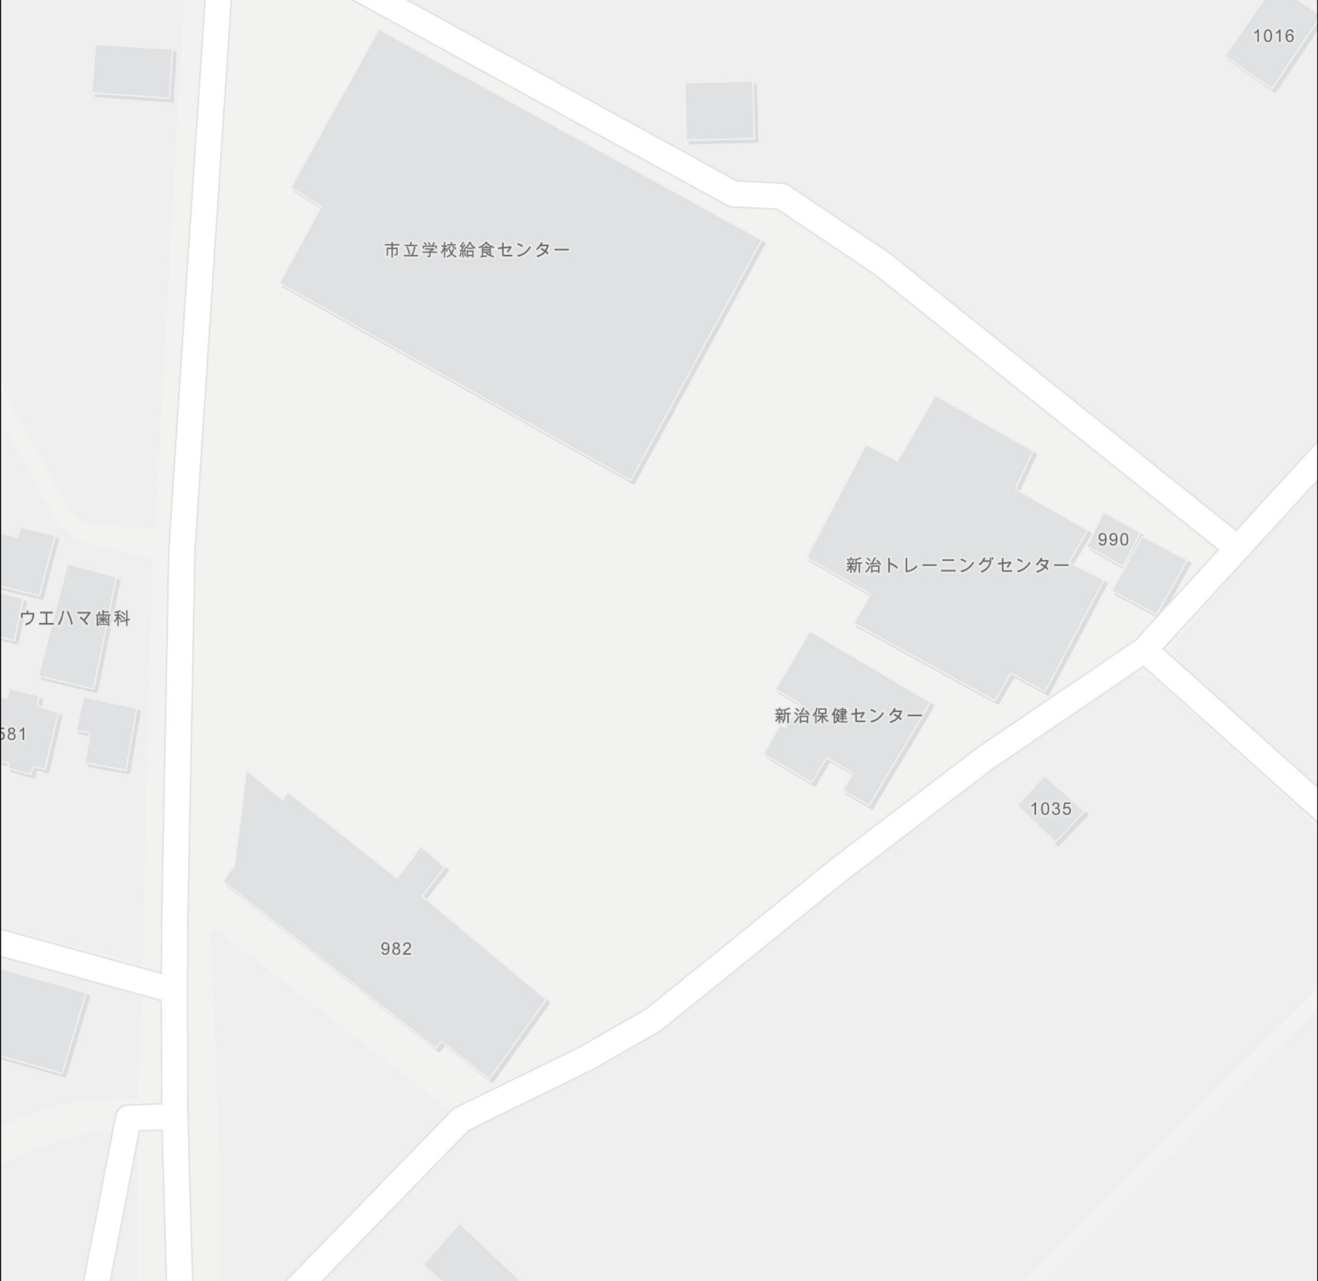
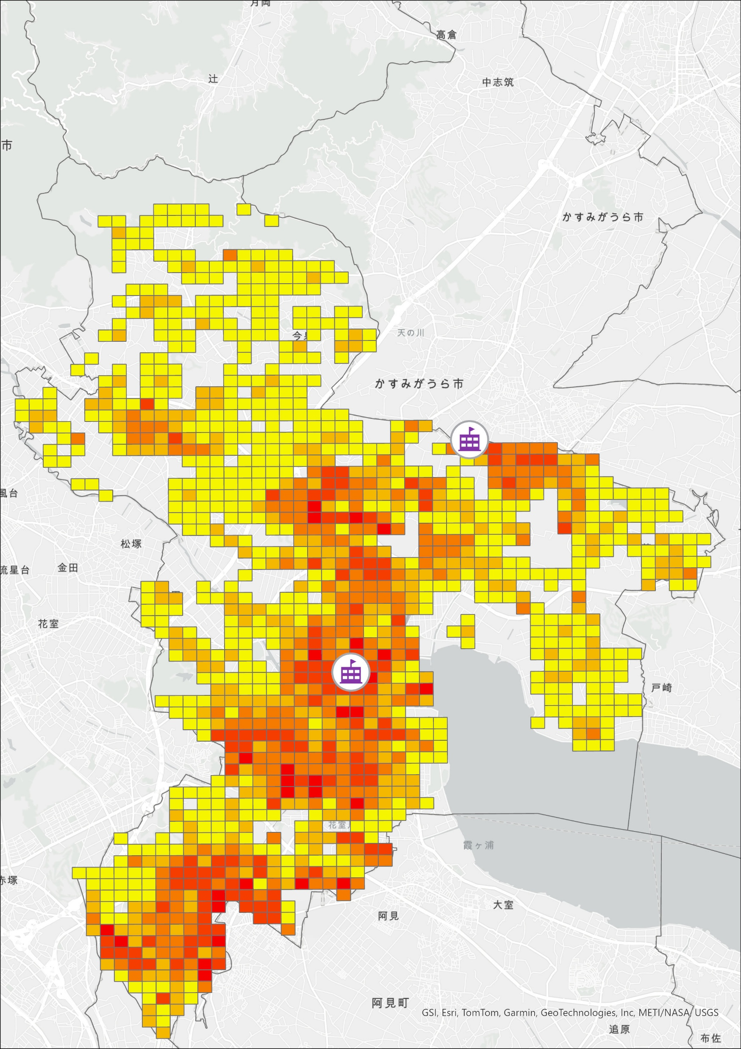
新治児童館
築年数 43年
教育施設、居住誘導区域から遠い
屋内遊び場の需要が高い
公共施設
再編
新治支所
築年数 37年
同じ敷地内に立地
地域包括支援センター
高齢化率は約4割で最も高い
現状市内２か所しかない
18
Notes:
次に三つの施設について具体的に説明します。
（メモ新治地区公民館、図書館新治分館、保健センター新治分室、新治支所）

Slide 98
新治児童館
築年数 43年
教育施設、居住誘導区域から遠い
屋内遊び場の需要が高い
公共施設
再編
新治児童館
保護者アンケート
希望する遊び場
「雨の日でも遊べる場所」
80.9％（1位）
（複数回答可）
新治義務教育学校
高岡保育園
新治公民館
藤沢保育園
地域包括支援センター
高齢化率は約4割で最も高い
現状市内２か所しかない
19
Notes:
はじめに新治児童館です。
築年数が古いことや教育施設から遠いこと、さらに居住誘導区域からも遠く離れていることから、課題が多くあると考えました。
また保護者アンケートでは屋内遊び場の需要が高く、機能を移転する必要性があると考えました。
（築年数43年と施設の老朽化懸念されます。
利便性の観点でも教育施設から距離が遠く、居住誘導区域から遠く離れた場所に位置するため課題があると考えます。
また、子育て世代を対象とした保護者アンケートでは希望する遊び場として「雨の日でも遊べる場所」という回答が最も多いことも挙げられていました。）
（新治義務教育学校からの道のりは約1.78km）

Slide 99
新治児童館
築年数 43年
教育施設、居住誘導区域から遠い
屋内遊び場の需要が高い
公共施設
再編
新治支所
築年数 37年
同じ敷地内に立地
老朽化に伴う移転の必要性
証明書の発行やマイナンバー関係の行政サービスが可能
新治公民館
新治公民館
新治支所
地域包括支援センター
高齢化率は約4割で最も高い
現状市内２か所しかない
20
Notes:
2つ目に新治支所です。
築年数が古いことや公民館と同じ敷地内にあることから、移転を行います。
（築年数が多いことや公民館と同じ敷地内にあることから、移転を行い、空き地には新たな遊び場を設置します。）

Slide 100

新治児童館
築年数 43年
教育施設、居住誘導区域から遠い
屋内遊び場の需要が高い
公共施設
再編
新治支所・保健センター
築年数 37年
同じ敷地内に立地
地域包括支援センター
かんだつ
高齢化率は約4割で最も高い
現状市内２か所しかない
介護予防ケアマネジメント
包括的・継続的ケアマネジメント
総合相談支援
高齢者の権利擁護
うらら
65歳以上人口
（2025年）
21
Notes:
三つ目に地域包括支援センターです。
現在、市内に箇所にありますが、新治地区からは利便性が悪く、高齢化率が約4割と最も高いため、その必要性は十分に大きいと考えられます。

Slide 101
新治児童館
新治支所
地域包括
支援センター
公共施設
再編
新治公民館
図書館
施設利用
促進
行政コスト削減
生活利便性向上
22
Notes:
以上三つの施設移転によって公民館利用の促進や行政コストの削減、生活利便性の向上などが期待できます。

Slide 102
世代間交流
の創出
子どもの
健全育成
新治児童館
新治支所
地域包括
支援センター
公共施設
再編
新治公民館
図書館
高齢者の
生きがい・健康
施設利用
促進
行政コスト削減
生活利便性向上
22
Notes:
さらに世代間交流が生まれ、子供の健全育成や高齢者の生きがいづくり・健康増進などの影響が生まれると考えます。

Slide 103
施策2 給食センター
八郷学校給食センター
土浦市、かすみがうら市、石岡市
築23年
児童数の減少
現状
公共施設
広域配置
石岡市
かすみがうら市
自校式
土浦市
下稲吉東小学校
土浦市立学校給食センター
老朽化（築40年以上）
新しい（築6年）
供給能力＞供給数（12,000食） （10,500食）
下稲吉中学校
R8夏 改修工事の予定
改修中の給食提供が必要
23
Notes:
その中で、それぞれの給食センターには異なる課題や強みがあると考えました。

Slide 104
”プチ”土浦マニア観光
土浦らしい宿泊空間
土浦らしい観光体験
観光
歴史文化
自然
食
全ての宿に
サイクルポート整備
00
Notes:
テーマは「プチ土浦マニア観光」です。土浦市の歴史・文化・自然・食・サイクリングといった地域資源を活かし、土浦らしい宿泊空間と観光体験を一体的に提供することで、観光客の宿泊率向上や再訪意向の向上を図るとともに、歴史や文化に根ざした体験を通じて、市民の地域愛着の向上につなげていきます。提案する宿泊型観光によって、観光客や市民が土浦市について理解・関心を深め、最終的に”プチ”マニアになってもらうことを目指して、「プチ土浦マニア観光」と名付けました。

Slide 105
”プチ”城下町マニア観光
－城下町地区－
新治らしい
宿泊空間
季節とともに
表情を変える宿
新治らしい
観光体験
自然・歴史学習
蛍天体観測
観光
GoogleGeminiにより作成
神社仏閣巡り
ハイキング
https://www.resort-glamping.com/accommodation/aulaterrace_ibaraki/
GoogleGeminiにより作成
00
Notes:
新治地区では点在する神社仏閣をスタンプラリー形式で巡るハイキングやゲンジボタルなどの夜の生き物教室など、自然景観を楽しむだけのグランピングとは異なり、自然・歴史を学びながら滞在する、新治ならではの宿泊体験を創出します。

Slide 106
”プチ”城下町マニア観光
城下町らしい
宿泊空間
商いのにおいが
残る宿​
城下町らしい
観光体験
古民家ホテル
提灯づくり
観光
GoogleGeminiにより作成
ロウソク絵付け
ろうそく絵付け
https://kyoiku.welcomekyushu.jp/spots/detail/7777700000217
https://mag.nagaku.com/news/2024/10/1844/
オリジナル
醤油づくり体験
「帰った後にも土浦らしさ
を感じる体験」
https://www.kitokitohimi.com/site/taiken/soysource.html
00
Notes:
中城通りを中心とする城下町地区では、古民家を改修したホテルを整備し、体験としては土浦の醤油醸造の歴史的背景からオリジナル醤油づくり体験を提案します。実際に柴沼醬油様へのヒアリングの結果、前向きな回答を頂き、３月中に一度ディスカッションする予定です。

Slide 107
”プチ”縄文マニア観光
－上高津貝塚－
縄文らしい宿泊空間
豊かさに
気づく宿
縄文らしい
観光体験
自然・歴史学習
石斧体験
観光
GoogleGeminiにより作成
土器を用いた調理
GoogleGeminiにより作成
「縄文時代後期の
不便な暮らしを追体験」
00
GoogleGeminiにより作成
Notes:
上高津貝塚地区では、縄文時代後期の不便な暮らしを追体験することで、日常の「ゆたかさ」を再発見する空間を提供します。

